Slide 1
Механические свойства живых клеток и клеточных органелл.
ТЕМА 3.1.1

Slide 2
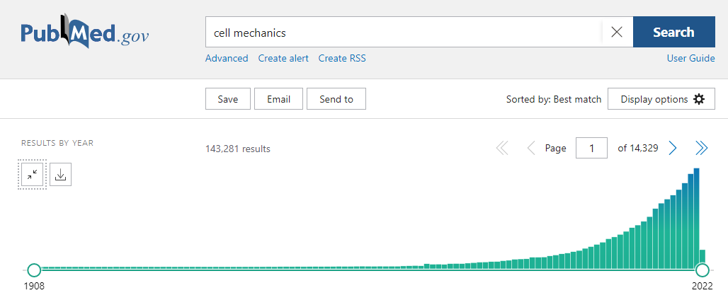
ПУБЛИКАЦИИ

Slide 3
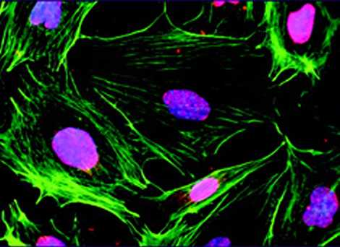
МЕХАНИКА ЦИТОСКЕЛЕТА
Введение

Slide 4

1.1 Введение
Хотя важность цитоскелета в фундаментальных клеточных процессах, таких как:
миграция,
механотрансдукция
стабильность формы
давно признана, не существует единой теоретической или концептуальной модели, которая стала бы общепризнанной.
Вместо этого был предложен набор структурных моделей, каждая из которых подкреплена убедительными экспериментальными данными и у каждой есть свои сторонники.

Slide 5
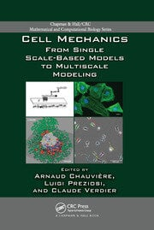
1.1 Различные точки зрения на цитоскелет
как сшитый разветвленный полимер и расширили предыдущие модели полимерных цепей, чтобы описать актиновый цитоскелет
рассматривают волокнистую матрицу как континуум, превышающий некоторый критический масштаб длины, либо как набор распорок или балок, которые сопротивляются деформации за счет жесткости на изгиб каждого элемента
отмечают сходство между клеткой и крупномасштабными структурами, механическая целостность которых определяется балансом между элементами, находящимися в состоянии растяжения, и элементами, находящимися в состоянии сжатия
как гель, который использует потенциал фазового перехода для выполнения некоторых своих динамических процессов
В основе всей этой сложности лежит знание того, что клетка живая и постоянно активно меняет свои свойства, как следствие многих факторов окружающей среды.
https://www.routledge.com/Cell-Mechanics-From-Single-Scale-Based-Models-to-Multiscale-Modeling/Chauviere-Preziosi-Verdier/p/book/9780367384524

Slide 6

1.1 Предмет клеточной механики
Предмет клеточной механики охватывает широкий спектр основных клеточных процессов:
макроскопические события:
поддержание формы клетки,
подвижность клеток,
адгезия
деформация
микроскопические события:
как клетки воспринимают механические сигналы
преобразовывают их в каскад биохимических сигналов, в конечном итоге приводящих к целому ряду биологических реакций.
https://www.cambridge.org/ru/academic/subjects/physics/biological-physics-and-soft-matter-physics/mechanics-cell-2nd-edition?format=HB&isbn=9780521113762

Slide 7
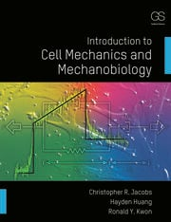
1.1 Цели клеточной механики
Цель клеточной механики - описание и оценка механических свойств клеток и клеточных структур, а также механических взаимодействий между клетками и окружающей их средой
https://www.routledge.com/Introduction-to-Cell-Mechanics-and-Mechanobiology/Jacobs-Huang-Kwon/p/book/9780815344254

Slide 8
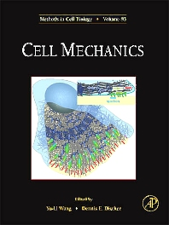
1.1 Основные направления
Основные направления развития клеточной механики:
реология цитоскелета и воссозданных гелей некоторых основных компонентов цитоскелета — актиновых филаментов, промежуточных филаментов, микротрубочек и их сшивающих белков. которые в совокупности отвечают за основные структурные свойства и подвижность клетки
механическое взаимодействие клетки с ее окружением и то, как это взаимодействие вызывает изменения в морфологии клеток и биологических сигналах, которые в конечном итоге приводят к функциональной адаптации или патологическим состояниям
https://www.elsevier.com/books/cell-mechanics/wang/978-0-12-370500-6

Slide 9
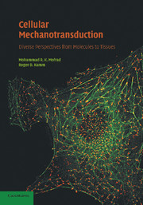
1.1 Вычислительные модели и теории
Для механики цитоскелета существует широкий спектр вычислительных моделей:
континуальные модели деформации клеток на основе конечных элементов
модели клеточной подвижности на основе актиновых филаментов.
Также были разработаны многочисленные экспериментальные методы для количественной оценки механики цитоскелета, обычно включающие:
механическое возмущение клетки в форме наложенной деформации или силы
наблюдения за статическими и динамическими реакциями клетки.
Эти экспериментальные измерения, наряду с новыми вычислительными подходами, породили несколько теорий для описания механики живых клеток, моделирующих цитоскелет как:
простой механически упругий, вязкоупругий или поровязкоупругий континуум,
пористый гель
мягкий стеклообразный материал
сеть тенсегрити (целостность растяжения), включающая дискретные структурные элементы, выдерживающие сжатие.
https://www.cambridge.org/core/books/cellular-mechanotransduction/35F78F67A3C5B6E90AE8DFA930C56054

Slide 10

1.2 Роль клеточной механики в биологической функции
Поддержание формы клеток
Миграция клеток
Механосенсорная функция
Стрессовые реакции
https://www.cell.com/developmental-cell/issue?pii=S1534-5807%2820%29X0003-7#

Slide 11
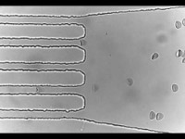
1.2 Поддержание формы клеток
Во многих случаях способность клетки выполнять свою функцию зависит от ее формы, а форма поддерживается за счет структурной жесткости.
В кровотоке эритроциты существуют в виде двояковогнутых дисков, которые легко деформируются, чтобы облегчить их ток через микроциркуляторное русло, и имеют относительно большое отношение поверхности к площади для улучшения газообмена.

Slide 12
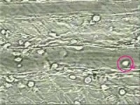
1.2 Поддержание формы клеток
Белые клетки, или лейкоциты, имеют сферическую форму, что позволяет им катиться

Slide 13
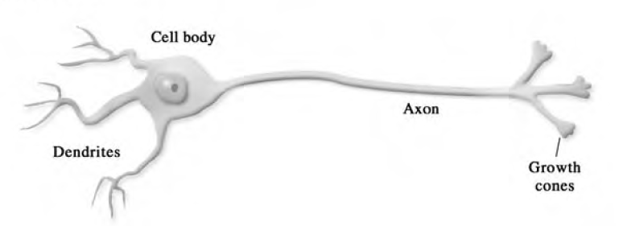
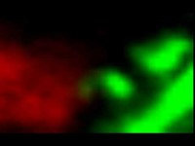
Примеры клеточной морфологии - Нейроны
Нейрон с длинными отростками (дендриты и аксоны), которые могут простираться на расстояние 10 с сантиметров и образовывать соединения для связи с другими клетками.
Проекции нейронов

Slide 14
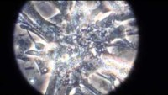
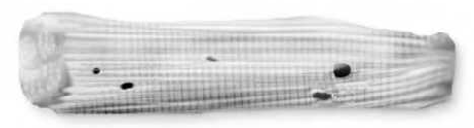
Примеры клеточной морфологии - Миоциты
Кардиальный миоцит с исчерченностью, связанной с отдельными саркомерами сократительного аппарата.

Slide 15
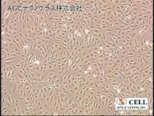
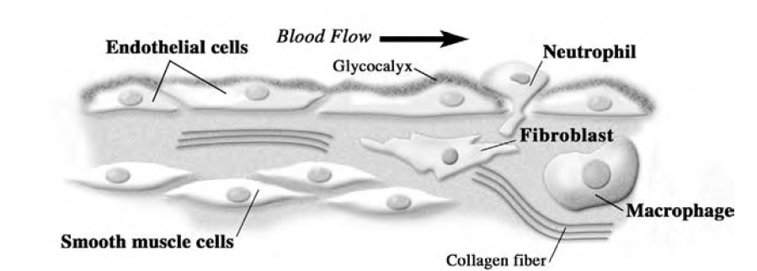
Примеры клеточной морфологии - Клетки артериальной стенки
Различные клетки, обнаруженные в артериальной стенке:
Эндотелиальные клетки выстилают сосудистую систему с уплощенной, «блинообразной» морфологией;
Эндотелиальные клетки пупочной вены человека

Slide 16
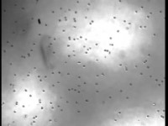
Примеры клеточной морфологии - Клетки артериальной стенки
Различные клетки, обнаруженные в артериальной стенке:
нейтрофилы циркулируют в крови до тех пор, пока не будут рекрутированы хемоаттрактантами для трансмиграции в ткани и превращения в макрофаги;
Хемоаттрактант: кондиционированная среда совместного культивирования Epi-Fibro 5602

Slide 17
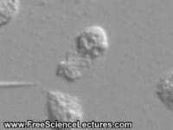
Примеры клеточной морфологии - Клетки артериальной стенки
Различные клетки, обнаруженные в артериальной стенке:
нейтрофилы циркулируют в крови до тех пор, пока не будут рекрутированы хемоаттрактантами для трансмиграции в ткани и превращения в макрофаги;

Slide 18
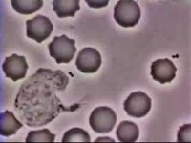
Примеры клеточной морфологии - Клетки артериальной стенки
Различные клетки, обнаруженные в артериальной стенке:
нейтрофилы циркулируют в крови до тех пор, пока не будут рекрутированы хемоаттрактантами для трансмиграции в ткани и превращения в макрофаги;
Нейрофил в погоне за бактерией

Slide 19
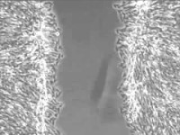
Примеры клеточной морфологии - Клетки артериальной стенки
Различные клетки, обнаруженные в артериальной стенке:
фибробласты функционируют как «фабрики» внеклеточного матрикса;
Фибробласты

Slide 20
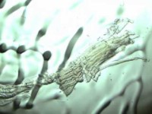
Примеры клеточной морфологии - Клетки артериальной стенки
Различные клетки, обнаруженные в артериальной стенке:
гладкомышечные клетки способствуют сократительной способности сосудов и контролю кровотока.
Эксперимент по сокращению мышц

Slide 21
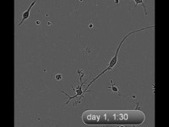
Примеры клеточной морфологии - Микроглии
Микроглия — это резидентные макрофаги центральной нервной системы (ЦНС).
Подвижность клеток микроглии, культивируемой в TIC

Slide 22
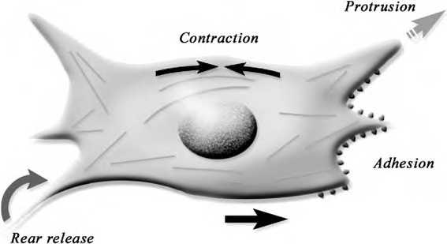
Процессы, способствующие миграции клеток
Процессы, способствующие миграции клеток:
выпячивание
адгезия
сокращение
высвобождение.
Эти этапы могут выполняться в случайном порядке или одновременно, но все они должны выполняться для того, чтобы произошла миграция клеток.
Структура клетки, наряду с клеточной мембраной, обеспечивает структурную целостность, которая поддерживает особую форму, необходимую клетке для выполнения ее функции, хотя конкретные компоненты структуры очень изменчивы и разнообразны.

Slide 23
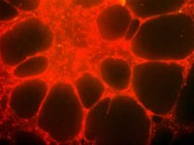
Миграция клеток
Многие клетки мигрируют:
во время развития:
по мере роста различных частей организма
в зрелом возрасте:
с целью заживления раны (когда клетки из окружающей неповрежденной ткани мигрируют в рану и обновляют ткани)
для борьбы с инфекцией, когда клетки иммунной системы мигрируют из сосудистой системы через стенку сосуда в инфицированные ткани).
Миграция также является важным признаком метастазирования рака и во время ангиогенеза, образования новых сосудов. [2-4]
миграция клеток и апоптоз во время ангиогенеза

Slide 24
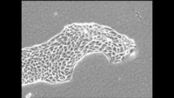
Миграция клеток
Лидерные клетки регулируют миграцию коллективных клеток посредством активации Rac в нижестоящей передаче сигналов интегрина β1 и PI3K
Коллективная миграция клеток играет решающую роль в нескольких биологических процессах, таких как эмбриональное развитие, заживление ран и метастазирование рака. Здесь мы сосредоточились на коллективно мигрирующих эпителиальных клетках Madin-Darby CanineKidney (MDCK), которые следуют за лидерной клеткой на коллагеновом геле, чтобы прояснить механизм коллективной клеточной миграции. Во-первых, мы удалили лидерную клетку из мигрирующего коллектива с помощью микроманипулятора. Затем это вызвало нарушение когезионной миграции клеток, следовавших за движением, называемых клетками-последователями, что показало важность клеток-лидеров. Затем мы наблюдали локализацию активного Rac, интегрина b1 и PI3K. Эти молекулы были четко локализованы в переднем крае клеток-лидеров, но не в клетках-последователях. Визуализация живых клеток с использованием активного Rac и активных индикаторов PI3K была выполнена для выяснения взаимосвязи между Rac, интегрином b1 и PI3K. Наконец, мы показали, что ингибирование этих молекул приводит к нарушению коллективной миграции. Наши результаты не только продемонстрировали значение лидерной клетки в коллективной клеточной миграции, но также показали, что Rac, integrinb1 и PI3K активируются в лидерных клетках и управляют коллективной клеточной миграцией.[1]

Slide 25
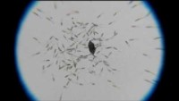
Миграция клеток
Хемотаксис: бактерии, привлеченные кристаллом сахара

Slide 26
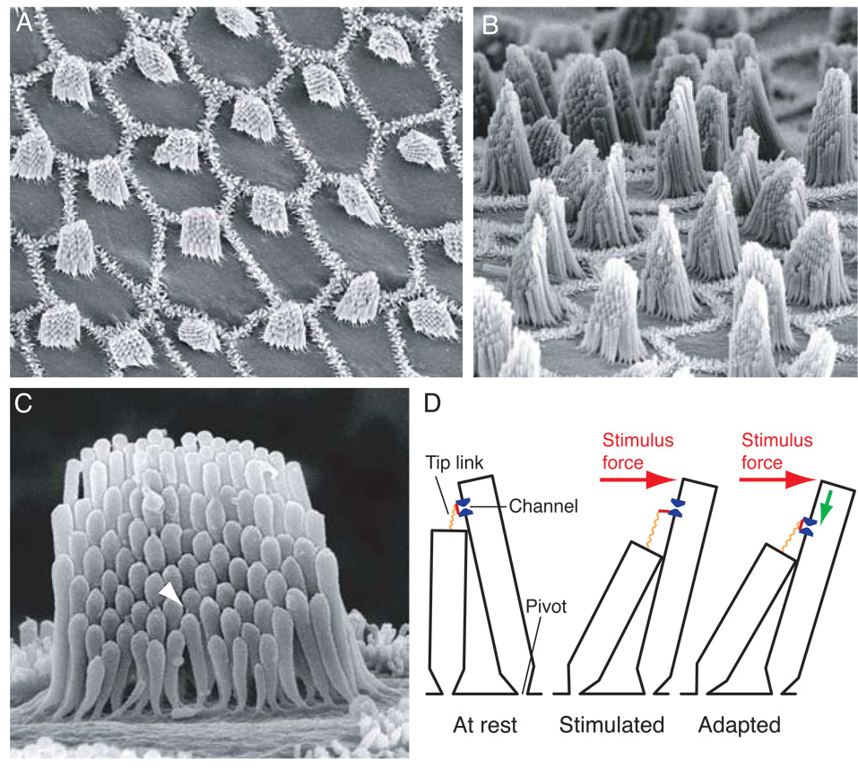
Механосенсорная функция
Нигде важность биологии в клеточной механике не является более очевидной, чем в способности клетки ощущать внешние силы и реагировать на них. Многие, а возможно, и все клетки способны ощущать, когда к ним применяется физическая сила. Они реагируют различными биологическими путями, что приводит к таким разнообразным последствиям, как изменения в активности мембранных каналов, повышение или понижение экспрессии генов, изменения в синтезе белка или изменение морфологии клеток.
Элегантный пример этого процесса можно найти в сенсорных клетках внутреннего уха, называемых волосковыми клетками, которые преобразуют механические колебания жидкости внутреннего уха в электрический сигнал, который распространяется в мозг [5, 6]

Slide 27
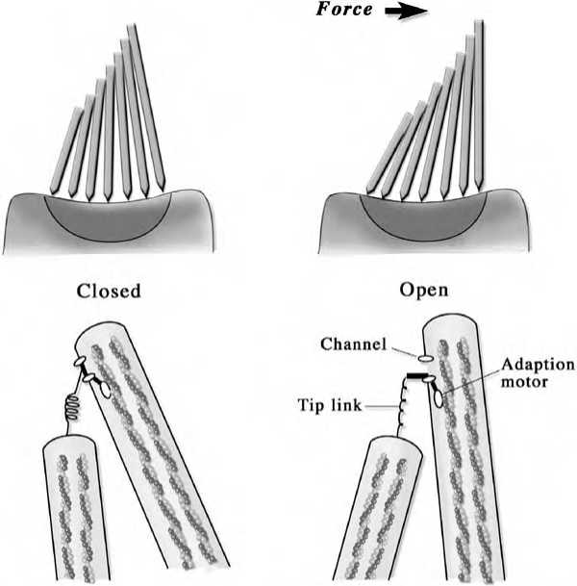
Механосенсорная функция - Стереоцилии
Стереоцилии, которые отходят от апикальной поверхности клеток, образуют пучки благодаря удивительно хитроумной конструкции (рис. 1-3). Отдельные стереоцилии, составляющие пучок, способны скользить друг относительно друга, когда пучок толкается в ту или иную сторону, но некоторые из них связаны так называемым «концевым звеном» — не чем иным, как тонкой нитью, соединяющей кончик. одной стереоцилии в сторону другой, напряжение в которой модулируется адаптационным мотором, движущимся по внутренним актиновым филаментам и привязанным к ионному каналу. Когда соседние филаменты скользят относительно друг друга, в концевом звене возникает напряжение, создающее силу в точке, где филамент соединяется со стороной стереоцилии. Эта сила действует, чтобы изменить конформацию трансмембранного белка, который действует как ионный канал, заставляя его открываться и обеспечивая временное проникновение ионов кальция. Этот поток положительных ионов инициирует электрический сигнал, который в конечном итоге достигает мозга и воспринимается как звук.

Slide 28
Механосенсорная функция
Хотя подробности передачи силы на ионный канал в случае возбуждения волосковых клеток неизвестны, широко изучался другой механочувствительный ионный канал, механочувствительный канал большой проводимости ( MscL ) [5, 7], а молекулярно-динамическое моделирование использовалось для демонстрации того, как напряжения в клеточной мембране действуют непосредственно на канал и вызывают изменение его проводимости [8].
Другие механизмы только сейчас изучаются, но включают:
конформационные изменения внутриклеточных белков из-за передачи внешних сил внутрь клетки, что приводит к изменениям скорости реакции за счет изменения аффинности связывания;
изменение вязкости клеточной мембраны, изменение скорости диффузии трансмембранных белков и, следовательно, скорости их реакции;
прямая передача силы на ядро и на содержащийся внутри хроматин, влияющая на экспрессию специфических генов.
Эти другие механизмы менее изучены, чем механочувствительные каналы, и вполне вероятно, что существуют и другие механизмы, которые еще не идентифицированы [13-18]

Slide 29
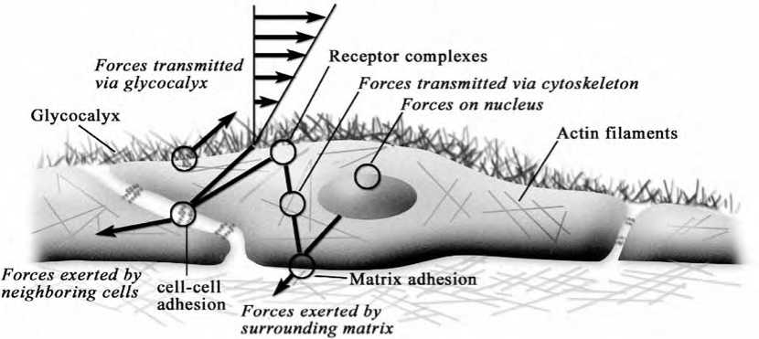
Последствия применения силы к клеткам
Хотя детальные механизмы остаются плохо определенными, последствия применения силы к клеткам хорошо документированы [9-12] Различные формы приложения силы, передаваемые либо через белки адгезии клеточной мембраны (такие как гетеродимерное семейство интегринов), либо под действием напряжения сдвига жидкости, передаваемого либо непосредственно на клеточную мембрану, либо через поверхностный гликокаликс, покрывающий поверхность эндотелия, вызывают биологическая реакция
Силы, испытываемые эндотелиальной выстилкой кровеносного сосуда, и различные пути передачи силы через рецепторные комплексы, гликокаликс и цитоскелет, достигающие даже ядра, межклеточных адгезий и клеточно-матриксных адгезий. Любое из этих мест является потенциальным участком, в котором механическая сила может быть преобразована в биохимический сигнал.
Силы, создаваемые напряжением сдвига жидкости
Рецепторные комплексы
Силы, передаваемые через цитоскелет
Гликокаликс
Силы на ядре
Нити действия
Силы, действующие на соседние клетки
Адгезия матрицы
межклеточная адгезия
Силы, действующие на окружающую матрицу

Slide 30
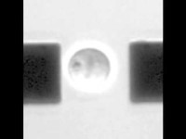
Реакции клетки на силу
Известные реакции на силу можно наблюдать в течение нескольких секунд, как в случае активации канала, но они могут продолжаться в течение нескольких часов после инициирующего события, например: изменения в экспрессии генов,
изменения в синтезе белка
морфологические изменения.
Различные сигнальные пути, которые опосредуют эти клеточные ответы, были идентифицированы и подробно рассмотрены в [5, 15, 19, 20]
Деление клетки по оси приложения силы

Slide 31
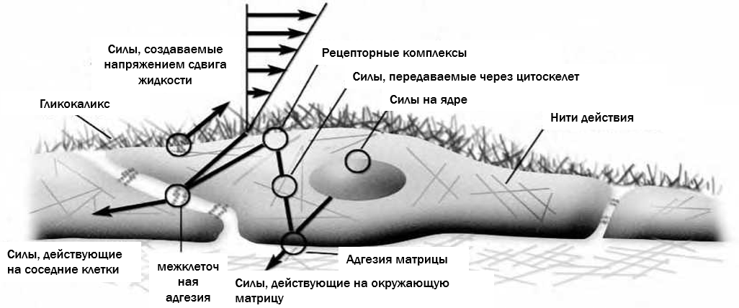
Стрессовые реакции и роль механических сил в заболевании
Одной из причин сильного интереса к механоощущению и сигнальным путям, которые активируются, является то, что физические силы играют важную роль в процессе ремоделирования тканей в ответ на стресс.
Например, известно, что кости реагируют на такие изменения уровня внутреннего напряжения, которые происходят после перелома или при длительном воздействии микрогравитации.
Многие клетки показали, что они могут как ощущать механический раздражитель, так и реагировать на него. Хотя многие из этих реакций, по-видимому, предназначены для того, чтобы помочь клетке противостоять большим деформациям и возможным структурным изменениям.

Slide 32
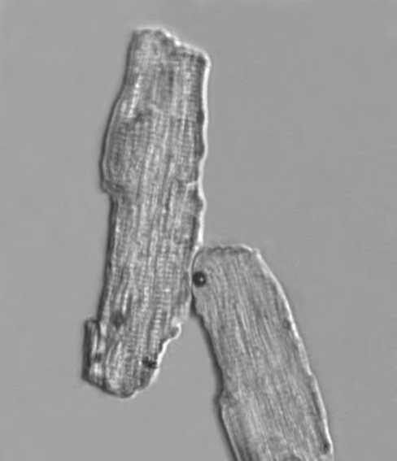
Активное сокращение клеток
Одно важное подмножество клеток в первую очередь существует для создания силы:
гладкомышечные клетки сосудов,
сердечные миоциты
клетки скелетных мышц.
Хотя структуры, генерирующие силу, могут различаться в деталях, механизмы генерирования силы имеют много общего.
Все мышечные клетки используют молекулярный мотор, состоящий из актина и миозина, для активного сокращения. Эти моторные белки организованы в четко определенную структуру, саркомер, и регулярность саркомеров приводит к характерному поперечно-полосатому рисунку, ясно наблюдаемому в клетках скелетных мышц и сердечных миоцитах
Сердечные миоциты в культуре демонстрируют внутреннюю исчерченность, соответствующую отдельным саркомерам, используемым для сокращения.

Slide 33
Структурная анатомия клетки
Основные различия между традиционной механикой и механикой биологических материалов:
клетки биологически активны, и их структура часто отражает или реагирует на их физическую среду
необходимо учитывать температурные флуктуации, поскольку они влияют как на биохимические процессы, ведущие к внутриклеточному ремоделированию, так и непосредственно влияют на эластичные характеристики мембраны и биологических филаментов, составляющих цитоскелет

Slide 34
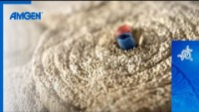
Структурная анатомия клетки - Кости
Клетки часто не составляют первичных структурных элементов ткани, в которой они находятся.
Например, как в костях, так и в хрящах механическая жесткость резидентных клеток несущественна с точки зрения их вклада в модуль ткани, а их деформация почти полностью определяется деформацией окружающего матрикса — коллагена и гидроксиапатита в костной ткани. в случае кости и смесь коллагена и протеогликанов с высокой плотностью отрицательного заряда в случае хряща.

Slide 35
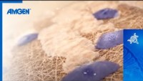
Структурная анатомия клетки - Кости
Роль клеток в этих тканях не является структурной, однако благодаря механизмам, обсуждавшимся выше, клетки играют важную роль в регулировании состава и организации структур, содержащихся во внеклеточных областях, которые определяют эластичность и прочность ткани посредством клеточного ответа на стресс

Slide 36
Структурная анатомия клетки - другие
В мышцах сократительная сила и модуль ткани как в сокращенном, так и в расслабленном состоянии определяются клеточной активностью.
В других тканях, таких как артериальная стенка или легочные дыхательные пути, например, коллагеновые и эластиновые филаменты во внеклеточном матриксе обычно уравновешивают основную часть стресса.
Однако во время активации гладких мышц напряжение смещается с этих внеклеточных компонентов на сократительные клетки, и сосуд сужается до диаметра, намного меньшего, чем тот, который связан с пассивной жесткостью стенки. В случае сердечной ткани сократительные клетки, или миоциты составляют большую часть объема ткани и в первую очередь ответственны за напряжения и деформации миокарда, изменяющиеся во времени в течение сердечного цикла.

Slide 37
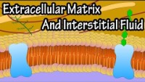
Внеклеточный матрикс и его прикрепление к клеткам
in vitro
силы могут быть приложены непосредственно к клеткам с помощью:
привязанных шариков,
микропипеток,
зонда АСМ
напряжения сдвига жидкости
in vivo
силы часто передаются на клетку через внеклеточный матрикс (ECM - Extracellular Matrix), который разделяет функцию поддержки нагрузки.

Slide 38
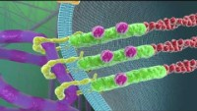
Взаимодействие с внеклеточным матриксом
Многие рецепторы клеточных мембран содержат внеклеточные домены, которые связываются с различными белками внеклеточного матрикса. Например, члены семейства интегринов могут связываться с фибронектином, витронектином, коллагеном и ламинином.
Внутриклеточные домены этих же белков напрямую (или опосредованно, через другие ассоциированные с мембраной белки) связываются с цитоскелетом. Количество и разнообразие связывающих белков впечатляет [22].
Другие молекулы адгезии связываются с внеклеточным матриксом, базальной мембраной, соседними клетками или клетками, взвешенными в текущей крови.
Механобиология клеточно-внеклеточного матрикса

Slide 39
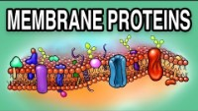
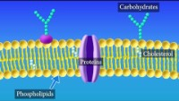
Передача силы на цитоскелет и роль липидного двойного слоя
Клетки отделены от внешней среды тонким липидным бислоем, состоящим из богатой смеси фосфолипидов, гликолипидов, холестерина и огромного количества трансмембранных белков, которые составляют около 50 процентов мембраны по весу, но только 1-2 процента от общего количества. число молекул, находящихся в мембране. Фосфолипиды, которые являются наиболее распространенными, являются амфипатическими, имеющими гидрофильную часть, расположенную на внешней поверхности двойного слоя, и гидрофобную часть внутри. Некоторые белки служат ионными каналами, другие — путями трансмембранной передачи сигналов. Третьи обеспечивают структурный мост через мембрану, обеспечивая прямую адгезию между внутренним цитоскелетом и внеклеточным матриксом. Вместе они обычно называются интегральными мембранными белками . Примерно половина этих интегральных белков способна свободно диффундировать внутри мембраны, тогда как остальные прикреплены к цитоскелету.

Slide 40
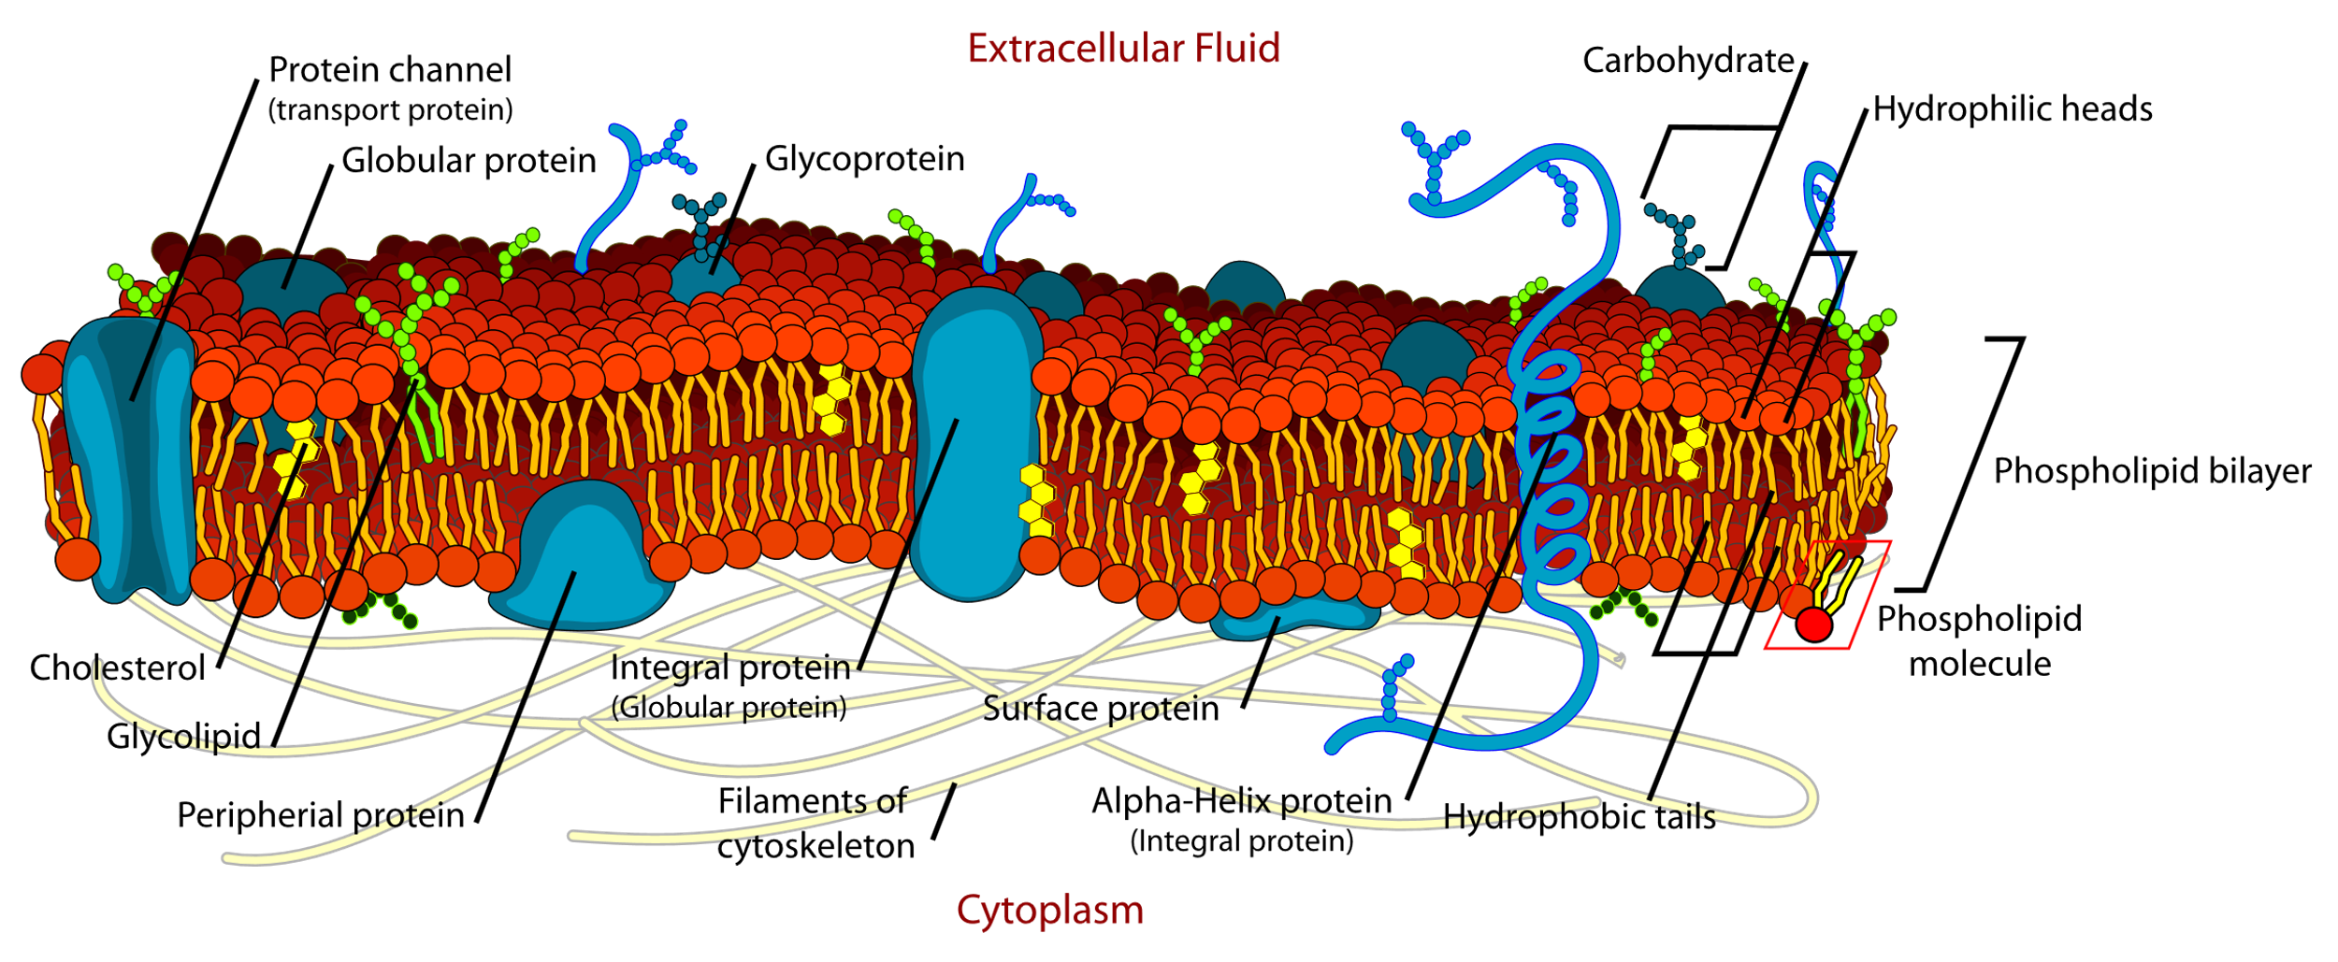
Жидкостно-мозаичная модель
Сам по себе бислой обычно мало влияет на общую жесткость клетки, за исключением ситуаций, когда мембрана становится натянутой, что может происходить из-за осмотического набухания.
В общем, бислой можно рассматривать как двумерную жидкость, в которой диффундируют многочисленные интегральные мембранные белки, концепция, впервые введенная в 1972 г. Сингером и Николсоном в качестве жидкостно-мозаичной модели [22]

Slide 41
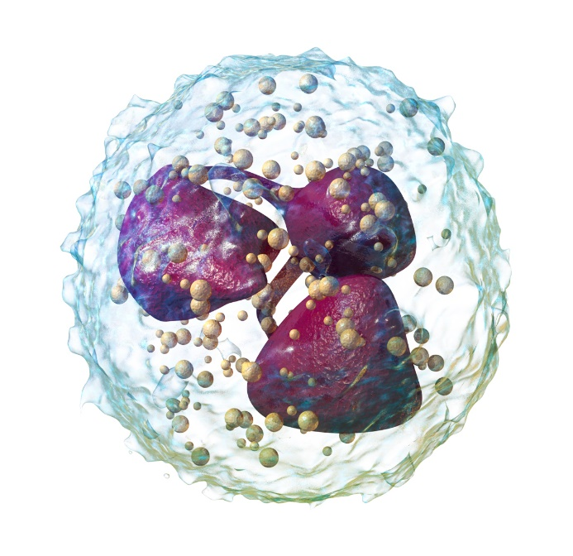
Физические свойства бислоя
Бислой сохраняет почти постоянную толщину около 6 нм под нагрузкой и демонстрирует модуль расширения площади, определяемый как натяжение в плоскости, деленное на относительное изменение площади [23]:
0,1–1,0 Н/м - для чисто липидных бислоев
0,45 Н/м - для эритроцита [24]
Прочность на разрыв с точки зрения максимального натяжения, которое может выдержать мембрана, лежит в диапазоне 0,01-0,02 Н/м для эритроцита и липидного пузырька соответственно [24].
Значения жесткости мембраны и коры при изгибе:
~2—4×10⁻¹⁹ Н/м для мембраны красных клеток крови [25]
1—2 × 10⁻¹⁸ Н/м для нейтрофилов [26] - ненамного больше, чем для чистых липидных бислоев [27] , несмотря на то, что они включают в себя эффекты мембран-ассоциированной коры цитоскелетных филаментов, в первую очередь спектрин в случае эритроцитов и актин для лейкоцитов.
При воздействии плоскостных напряжений сдвига:
чистые липидные бислои демонстрируют незначительный модуль сдвига
эритроциты около 10⁻⁶ Нс/м [27]
Нейтрофил

Slide 42
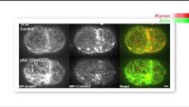
Внутриклеточные структуры - cortex
Многие клетки (например, лейкоциты, эритроциты и эпителиальные клетки) содержат относительно плотную структуру, прилегающую к клеточной мембране, называемую корой (cortex) , с небольшой внутренней сетью.

Slide 43

Внутриклеточные структуры - spectrin
В эритроцитах эта кора содержит другой нитевидный белок, спектрин, и в значительной степени отвечает за жесткость формы клетки.

Slide 44
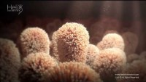
Внутриклеточные структуры - микроворсинки
Многие эпителиальные клетки, такие как обнаруженные в кишечнике называемые микроворсинками

Slide 45
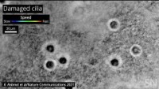
Внутриклеточные структуры - реснички
Многие эпителиальные клетки, выстилающие легочные дыхательные пути, также содержат выступы - реснички, которые отходят от их апикальной поверхности. Реснички, в частности, способствуют транспорту слизи по дыхательному дереву и имеют четко выраженную внутреннюю структуру, прежде всего за счет микротрубочек, что придает им значительную жесткость.
Волосообразные реснички клеток могут удерживать коронавирус от попадания в легкие

Slide 46
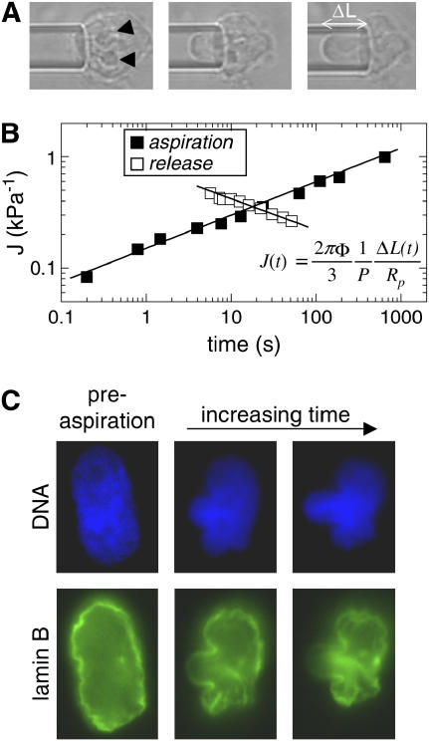
Внутриклеточные структуры - ядро
Мы знаем относительно мало о механических свойствах ядра, но некоторые недавние исследования начали исследовать ядерную механику [29]: MPA изолированных ядер демонстрирует поведение ползучести по степенному закону, в котором преобладает ДНК.
Изолированное ядро, аспирированное в микропипетку с внутренним диаметром 6 мкм при постоянном приложенном давлении 15 кПа, демонстрирует деформацию ядра, а также ядрышек (стрелки).
Податливость ползучести, J, как функция времени показывает степенное поведение в течение четырех десятилетий с показателем степени α ≈ 0,3. Когда давление сбрасывается, длина выступа уменьшается в той же степени.
Аспирированные ядра с ДНК, меченной GFP-ламином B и Hoechst 33342, показывают относительный вклад в условиях деформации. ДНК, по-видимому, просачивается по всему ядру и заполняет микропипетку, а в ламинах, по-видимому, преобладает внутренняя сеть, которая вызывает изгибание участков вне микропипетки.

Slide 47
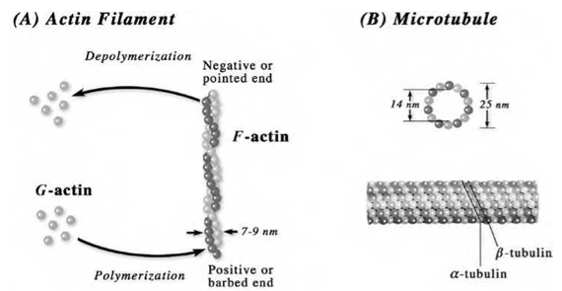
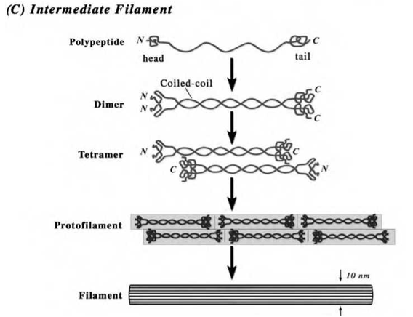
Цитоскелет
Филаменты, составляющие цитоскелет:
(A) Актиновые филаменты.
(B) Микротрубочки.
(C) Промежуточные филаменты.

Slide 48
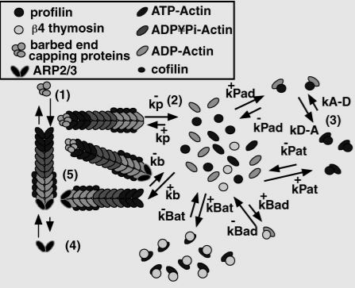
Цитоскелет - Актиновые филаменты
Мигрирующие клетки имеют довольно уникальную структуру, но опять же сильно различаются от типа клетки к типу клетки. В общем, передний край клетки отправляет выпячивания, либо ламеллиподии, либо филоподии, которые богаты актином и сильно сшиты. Динамика полимеризации и деполимеризации актина критична для миграции и находится в центре многих недавних исследований. Активное сокращение сети за счет актин-миозиновых взаимодействий также играет центральную роль и обеспечивает необходимую движущую силу. [30]
Схема актинового цикла. Актин-связывающие белки регулируют сборку и разборку актина. Регулируемые белки контролируют:
(1) обнажение зазубренных концов (кепирующий белок);
(2) скорость разборки субъединицы АДФ и высвобождения Pi (кофилин);
(3) скорость обмена нуклеотидов АДФ/АТФ на G-актине и количество G-актина, доступного для полимеризации на зазубренных концах (профилин);
(4) обнажение заостренных концов (комплекс Arp2/3);
(5) количество филаментов (гельсолин, комплекс Arp2/3 и кофилин). β4-тимозин действует как пассивный секвестрирующий белок, предотвращающий сборку G-актина на свободных заостренных концах.

Slide 49
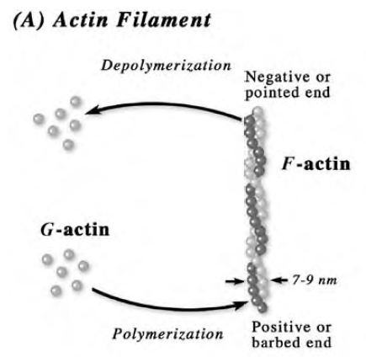
Цитоскелет - Актиновые филаменты
Актиновые филаменты образуются в результате полимеризации глобулярного мономерного актина (G-актина) в скрученную нить филаментозного актина (F-актина) диаметром 7-9 нм со структурной полярностью, имеющей зазубренный конец и заостренный конец. Мономеры состоят из 375 аминокислот с молекулярной массой 43 кДа. АТФ может связываться с зазубренным концом, что позволяет присоединять мономер и рост филамента, в то время как деполимеризация происходит преимущественно на заостренном конце.
Рост и организация филаментов регулируются многими факторами, в том числе концентрацией ионов и множеством белков-кэпирующих, связывающих, разветвляющих и расщепляющих белков. Из актиновых филаментов под действием различных актин-связывающих белков (ABP) могут образовываться третичные структуры, такие как пучки волокон, называемые «стрессовыми волокнами», или трехмерная решетчатая сеть.

Slide 50
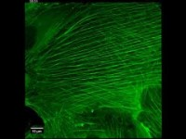
Цитоскелет - Важность актиновых филаментов
Важность актиновых филаментов выражается в том факте, что актин составляет от 1 до 10 процентов всего белка в большинстве клеток и присутствует в еще более высоких концентрациях в мышечных клетках. Считается, что актин является основным структурным компонентом большинства клеток; он быстро и резко реагирует на внешние силы, а также играет важную роль в формировании выпячиваний переднего края во время миграции клеток. Как показывают данные в Таблице 1-2, актиновые филаменты, измеренные различными методами
Стрессовые волокна, меченные бета-актином GFP

Slide 51
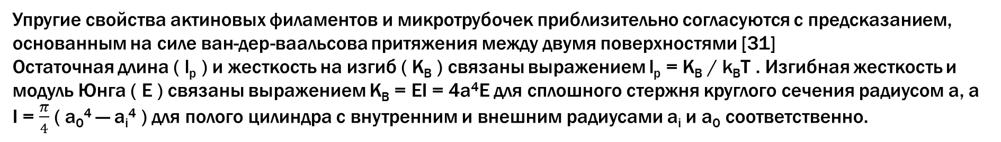
Цитоскелет - эластические свойства
Как показывают данные в Таблице, актиновые филаменты, измеренные различными методами являются жесткими, имеют длину последействия в несколько микрон и эффективный модуль Юнга, определяемый по жесткости на изгиб и радиусу 1-3 x 10⁹ Па, что сравнимо с полистиролом 3 x 10⁹ Па и почти равно костному 9 x 10⁹ Па.
 | Диаметр, 2а(нм) | Длина растяжения, lp (мкм) | Жесткость на изгиб, K_{B}(Нм²) | Модуль Юнга, E (Па)
актиновые филаменты | 6-8 | 15 | 7×10⁻²⁶ | 1.3–2.5×10⁹
микротрубочка | 25 | 6000 | 2.6×10⁻²³ | 1.9×10⁹
промежуточные филаменты | 10 | ~1 | 4×10⁻²⁷ | 1×10⁹
Упругие свойства актиновых филаментов и микротрубочек приблизительно согласуются с предсказанием, основанным на силе ван-дер-ваальсова притяжения между двумя поверхностями [31]
Остаточная длина ( l_{p} ) и жесткость на изгиб ( K_{B} ) связаны выражением l_{p} = K_{B} / k_{B}T . Изгибная жесткость и модуль Юнга ( E ) связаны выражением K_{B} = EI = 4a⁴E для сплошного стержня круглого сечения радиусом a, а
I = $\frac{π}{4}$ ( a₀⁴ — a_{i}⁴ ) для полого цилиндра с внутренним и внешним радиусами a_{i} и a₀ соответственно.

Slide 52
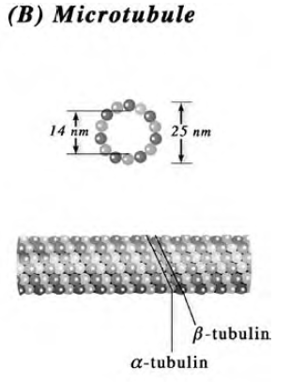
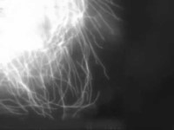
Цитоскелет - Микротрубочки
Микротрубочки составляют второй основной компонент цитоскелета. Это полимеризованные нити, построенные из мономеров α- и β- тубулин в компоновке, оба полипептида 55 кДа, которые организованы в небольшой полый цилиндр

Slide 53


Цитоскелет - Микротрубочки
Трубчатые структуры имеют тенденцию быть более устойчивыми к изгибу, чем твердые цилиндры с таким же количеством материала на единицу длины, и это в сочетании с большим радиусом объясняет высокую жесткость микротрубочек при изгибе, несмотря на то, что они имеют эффективный модуль Юнга, подобный таковому актина. Из-за их высокой жесткости на изгиб они особенно полезны при формировании длинных тонких структур, таких как реснички и жгутики. Они также обеспечивают сеть, по которой транспортируются хромосомы во время клеточного деления.
Микротрубочки очень динамичны, даже в большей степени, чем актин, подвергаясь постоянной полимеризации и деполимеризации, так что период полураспада микротрубочек обычно составляет всего несколько минут [32].
Рост асимметричен, как и в случае с актином, при этом полимеризация обычно происходит быстро на одном конце и медленнее на другом, а оборот обычно довольно быстрый; период полураспада микротрубочки обычно составляет порядка минут.
Динамика микротрубочек в живой раковой клетке
Динамика микротрубочек в живой клетке человека

Slide 54
Промежуточные филаменты (IFs)
Промежуточные филаменты (IFs) составляют суперсемейство белков, содержащее более пятидесяти различных членов. Общим для них является структура, состоящая из центрального α -спирального домена, состоящего из более чем 300 остатков, который образует спиральную спираль.
Затем димеры собираются в шахматном порядке, чтобы сформировать тетрамеры, которые соединяются конец к концу, образуя протофиламенты.
Они, в свою очередь, связываются в похожие на веревки структуры, каждая из которых содержит около восьми протофиламентов с персистентной длиной около 1 мкм [33]

Slide 55

Промежуточные филаменты (IFs)
Помимо этих различий в строении, промежуточные филаменты отличаются от микрофиламентов и микротрубочек своей долговременной стабильностью и высокой устойчивостью к растворимости в солях. Кроме того, в отличие от полимеризации других филаментов цитоскелета, промежуточные филаменты образуются без гидролиза ГТФ или АТФ.
В 2001 экспериментах промежуточные филаменты были помечены флуоресцентным маркером и использованы для картирования поля напряжения внутри клетки [34]. Этому способствует тенденция к тому, что IFs присутствуют во всей клетке в достаточно высокой концентрации, чтобы они могли служить реперными маркерами. [34]
Роберт Голдман (Northwestern U/MBL) Часть 1: Промежуточные филаменты цитоскелета

Slide 56

Комплексе фокальной адгезии
Небольшая выборка белков, обнаруженных в комплексе фокальной адгезии (FAC). Силы обычно передаются от внеклеточного матрикса (например, фибронектина), через:
интегральные мембранные рецепторы адгезии ( α- и β- интегрины ) ,
различные мембрано-ассоциированные белки:
фокальная адгезионная киназа (FAK)
паксиллин (Pax )
talin,
Crk-ассоциированный субстрат (CAS)
к актин-связывающим белкам ( а -актинин),
которые связывают FAC с цитоскелетом.

Slide 57
Сложность внутриклеточной структуры
На самом деле следует отметить сложность внутриклеточной структуры, как это видно на рисунке, где показано лишь небольшое подмножество многочисленных белков, связывающих внеклеточный матрикс и цитоскелет.
Любой из них представляет собой путь для передачи силы через клеточную мембрану, между белками, обнаруженными в комплексах адгезии, и через сеть цитоскелета.
В той мере, в какой конкретный белок расположен на пути передачи силы, он не только играет роль в передаче стресса, но также представляет кандидата на роль механосенсора из-за конформационных изменений, возникающих при передаче силы.

Slide 58
Активное сокращение
Активное сокращение — еще одна фундаментальная особенность цитоскелета, влияющая на его структурные свойства. Хотя это очевидная характеристика различных типов мышечных клеток, большинство клеток содержат сократительные механизмы и даже в состоянии покоя могут воздействовать на окружающую среду. Силы были измерены в покоящихся фибробластах, например, где внутриклеточное напряжение вызывает напряжения в фокальных спайках клеток, прилипших к гибкому двумерному субстрату, величиной около 5 нН / цт ² или 5 кПа [35]

Slide 59

Механические воздействия на клеточные органеллы
Mechanical forces on cellular organelles [36]

Slide 60

Проблематика
Эукариотическая клетка представляет собой компактную и динамичную структуру. Цитоплазма содержит большое количество компонентов, таких как мембраносвязанные органеллы, белковые органеллы и элементы цитоскелета в ограниченном пространстве — всего 5 пиколитров [37]
считается, что эндоплазматический ретикулум типичной клетки занимает около 30% цитоплазмы, но исследует 97% своего объема в течение 15 минут
Такое динамическое поведение делает неизбежными физические столкновения между органеллами.
Смешиваются ли органелл в цитоплазме, или сохраняют за собой отдельные территории?
Как достигается эта динамичная организация?
С какими дополнительными проблемами это сопряжено?

Slide 61
Транспорт
Мы можем размышлять о причинах, по которым органеллы могут смешиваться в цитоплазме. Близость между органеллами может позволить им обмениваться метаболитами и информацией. Например, внутри клетки существует большая сеть контактов органелл. Эти участки контакта с мембраной обеспечивают обмен липидами между компартментами и прямой перенос ионов Ca²⁺ из одной органеллы в другую, не нарушая цитозоль или другие органеллы [38]
Однако эта очень сложная и динамичная организация органелл в цитоплазме не является результатом исключительно случайного смешивания. Все органеллы достигают различных участков клетки посредством транспорта на основе цитоскелета, используя микротрубочки и актиновые филаменты в качестве транспортных путей.
Транспорт осуществляется моторными белками, такими как динеин и кинезин, которые перемещаются к минус- и плюс-концам микротрубочек соответственно, тогда как миозины транспортируют грузы на актиновых филаментах.

Slide 62

Транспорт - Продолжение
Доктор Стэн Берджесс с факультета биологических наук Университета Лидса объясняет исследование, опубликованное в журнале Nature Communications, которое дает нам первое представление о моторных белках клеток в действии. Эти белки жизненно важны для сложной жизни, формируя транспортную инфраструктуру, позволяющую различным частям клеток выполнять определенные функции.

Slide 63
Транспортные платформы
Субъединицы филаментов, моторы и большое количество моторных адапторных белков дополнительно обеспечивают регуляторные платформы для специфичности грузов и направленности, расстояния и скорости транспорта [39, 40]

Slide 64

Митохондрии
Митохондрии, вероятно, являются наиболее изученными органеллами, когда речь идет о транспорте. Митохондрии связаны как с моторами микротрубочек для транспорта на большие расстояния, так и с миозином 19 для локального транспорта и закрепления на актиновых филаментах
Митохондрии под электронным микроскопом

Slide 65
Экспериментальные измерения внутриклеточной механики

Slide 66
Методы измерения внутриклеточной реологии с помощью макрореологии, диффузии и седиментации
Реология (от греч. ρέος «течение, поток» + λόγος «учение, наука») — раздел физики, изучающий деформационные свойства и текучесть вещества.
Планы экспериментов по измерению цитоплазматической (микро)реологии должны решать три основные проблемы:
небольшой размер клетки;
неоднородная структура внутренней части клетки;
активное ремоделирование цитоплазмы, которое происходит:
как часть метаболического состояния покоя
непосредственно, в ответ на приложение сил, необходимых для выполнения реологических измерений.
Важно различать:
линейную реакцию на небольшие деформации
нелинейную реакцию на большие деформации

Slide 67

Цельноклеточные агрегаты
Самый простой и в некотором смысле самый грубый метод измерения внутриклеточной механики состоит в том, чтобы использовать стандартные реологические инструменты для получения соотношений напряжение/деформация на макроскопическом образце, содержащем множество клеток, но в котором один тип клеток расположен в регулярном порядке.
В [41] было получено совпадение результатов измерений отношения силы и удлинения молекул тайтина на отдельных молекулах с макроскопическими измерениями податливости мышечных волокон, где восстанавливающая сила возникает в основном за счет большого количества мышечных волокон. такие молекулы работают последовательно и параллельно.
Измерение плотно упакованных осадочных образцов одного типа клеток, при допущении, что во время измерения деформация связана с деформацией внутренней части ячейки, а не со скольжением клеток относительно друг друга. Такие измерения показали, например, эффекты одиночных мутаций актин-связывающего белка в клетках Dictyostelium [42] и меланомы [43]
Недостатки: свойства отдельной клетки требуют предположений или проверки того, как клетки прикрепляются друг к другу, и в большинстве случаев вклад деформации мембраны нельзя отделить от вклада внутренней части клетки или внеклеточный матрикс
Dictyostelium

Slide 68
Осаждение частиц
Один из самых простых и старых методов измерения вязкости цитоплазмы основан на наблюдении за диффузией или седиментацией внутриклеточных гранул с более высоким удельным весом через цитоплазматический континуум.
В [44] наблюдали скорость падения зерен крахмала внутри клетки фасоли и сравнивали скорость осаждения тех же частиц крахмала, очищенных от клеток, в жидкостях с известной плотностью и вязкостью, измеренных обычными методами. вискозиметров, чтобы получить значение вязкости цитоплазмы 8 мПа·с. Эти измерения были ранним применением метода падающей сферы, обычно используемого в макроскопической реометрии [45].
$V=\frac{2g\left(σ−ρ\right)r^{2}}{9η}$, где зависящая от гравитации скорость V частицы радиуса r и плотности σ в цитоплазме плотностью ρ,
и вязкостью η, g - ускорение свободного падения.
Без центрифугирования внутренние органеллы редко осаждаются, но достаточно большая разница в плотности между внутренней частицей и окружающей цитоплазмой может быть создана путем введения маленькой капли инертного масла в крупную клетку, например мышечное волокно [46], для получения значений 29МПас от скорости подъема капли в цитоплазме.

Slide 69

Диффузия
Измерения вязкости методом диффузии в [47] были выполнены путем первого центрифугирования крупных клеток как яйцо морского ежа и амебы, при силе оседания, обычно в 100–5000 раз превышающей силу тяжести, достаточной для концентрации внутренних органелл внизу, с целой клеткой. Затем отслеживали перемещение одиночной частицы радиуса r в одном направлении x ( t ) и измеряли цитоплазматическую вязкость по соотношению Стокса-Эйнштейна:
где скобки означают усреднение по ансамблю,
k_{B} — постоянная Больцмана,
T — температура.
Эти исследования в 1920-ых выявили три другие важные особенности свойств внутриклеточного материала:
кажущаяся вязкость протоплазмы сильно зависела от скоростей потока, которые варьировались, например, путем изменения силы седиментации в центрифуге
вязкое течение внутренних органелл, как правило, можно было измерить только глубже внутри клетки, вдали от периферии, где эластичный кортикальный слой можно было отличить от более жидкой внутренней части клетки
клеточная вязкость часто сильно зависела от температуры

Slide 70

Механическое вдавливание клеточной поверхности - Стеклянные микроиглы
Стеклянные иглы можно сделать достаточно тонкими, чтобы прикладывать к клетке измеряемые силы, достаточно большие, чтобы деформировать ее, но достаточно малые, чтобы клетка не повреждалась.
Метод [48,49] начинается с калибровки постоянной изгиба проволочной иглы, по существу, путем подвешивания груза к концу тонкой металлической проволоки и определения ее жесткости по отклонению нагруженной иглы. заканчиваются соотношением:
где y ( L ) — смещение конца проволоки длиной L, F — сила веса, E — модуль упругости материала Юнга, а $I=\frac{nr^{4}}{4}$ — второй момент инерции стерженя радиуса r.
Произведение EI является константой для каждого стержня; на практике первый калиброванный стержень используется для приложения известной (меньшей) силы к более тонкому, обычно стеклянному стержню, для калибровки этого стержня и повторения процесса до тех пор, пока не будет откалиброван стержень, который может создавать силы в nN или меньше в зависимости от его длины и радиуса

Slide 71

Метод клеточной кочерги
Пионерской попыткой применить силу локально к поверхности живых клеток была разработка клеточной кочерги [50, 51]
Схематическое изображение аппарата для прокалывания клеток. Позиционирование ячейки (С) относительно наконечника кочерги (Т) достигается путем перемещения верхней части блока контроля температуры (ТС) или путем вращения держателя, на котором закреплено покровное стекло. Узел двигателя можно перемещать, чтобы наконечник находился в поле зрения. W, стальная проволока; LPM, линейный пьезоэлектрический двигатель; МС и ТС, оптические датчики; MF, моторный флаг; TF, кончик флага; МО — объектив модуляционного контраста; МС, согласующий конденсатор.
Сила, действующая наконечником F на поверхность клетки, определяется по закону Гука F = kx по жесткости проволоки k , которая может быть откалибрована с помощью макроскопических средств, таких как подвешивание известных грузов на проволоке определенной длины.

Slide 72





Метод клеточной кочерги - Продолжение
Сила, миллидин
Смещение, мкм
Кривая смещения силы, когда кончик стержня ячейки сначала вдавливается в ячейку, а затем опускается от контакта с ячейкой.
измерения продемонстрировали как значительный упругий отклик, так и пластическую деформацию клетки
Для однородного полубесконечного упругого твердого тела, учитывая геометрию кончика стеклянной иглы и силу вдавливания, кривые сила-перемещение определяются двумя свойствами материала, модулем Юнга E и коэффициентом Пуассона v, таким образом, который описывается формулой соотношение Герца. Для сферы bи конуса результат зависимости силы от глубины вдавливания δ и угла конуса α [52,53]:

Slide 73
Метод клеточной кочерги - Недостатки
Применение модели Герца по отношению к измерениям в ячейках, однако, часто не имеет смысла, по крайней мере, по трем причинам:
соотношение Герца не выполняется, если толщина ячейки ненамного превышает степень вдавливания.
цитоскелет клетки в большинстве случаев далеко не изотропный однородный материал.
силы, воздействующие на клетку, обычно инициируют как биохимические, так и другие активные реакции.
Эти вопросы широко обсуждались как с точки зрения клеточной кочерги [50], так и совсем недавно с точки зрения применения сканирующего силового микроскопа, который работает по тому же принципу.

Slide 74
Атомно-силовая микроскопия
Очень чувствительный локальный механический зонд обеспечивается атомно-силовой микроскопией (АСМ). АСМ в режиме визуализации работает путем сканирования острого наконечника из микроформы по поверхности с одновременной записью отклонения наконечника. Затем временной ход отклонения преобразуется в изображение профиля поверхности [54]
Визуализация может выполняться в различных режимах:
контактном режиме [55],
постукивающем режиме [56],
прыжковом режиме [57]
прочих, которые обычно предназначены для сведения к минимуму повреждения образца или искажения поверхности методом визуализации.
Однако, когда кто-то хочет исследовать механические свойства поверхности материала, можно также использовать наконечник АСМ для приложения точно контролируемых сил в выбранных местах и регистрации соответствующих смещений образца. Во многих отношениях этот метод связан с прокалыванием клеток более крупными зондами, но он обладает потенциалом лучшего пространственного и силового разрешения.

Slide 75
Атомно-силовая микроскопия - Продолжение
Недостаток: манипулирование возможно только через доступную поверхность ячейки, то есть нельзя хорошо измерить модули упругости внутри ячейки без влияния граничных условий.
Можно как вдавливать клетки, так и натягивать их, когда кончики достаточно прочно прикреплены к поверхности клетки.
Подход с вдавливанием использовался для проверки упругих свойств различных типов клеток. В первоначальных исследованиях использовались обычные острые (радиусом 10 нм) кончики и применялась модель Герца [58].
В этом случае справедливы те же оговорки, что и при обсуждении других экспериментов с прокалыванием клеток: клетка не является однородным, изотропным, пассивно-упругим твердым телом.
Тонкие части клеток на периферии клеток, прикрепленных к поверхности, особенно интересны для изучения, поскольку они имеют решающее значение для клеточной подвижности, но обычно слишком тонкие для применения стандартной модели Герца.
При использовании АСМ с острым кончиком пространственная неоднородность клеток, например наличие пучков актина (стрессовых волокон), микротрубочек и т. д., вероятно, представляет большую проблему, т. к. пространственное усреднение в случае большего размера зонд делает материал более однородным.

Slide 76
Атомно-силовая микроскопия - Продолжение
Результаты первоначальных экспериментов были скорее качественными, но можно было обнаружить различия между центром клетки и ее периферией [59].
Проблема с квазистатическими или низкочастотными измерениями заключается в том, что клетка будет реагировать на воздействующие на нее силы, и измеряемая реакция будет отражать не только пассивные свойства материала, но и активные клеточные реакции.
АСМ также применялся к клеткам в высокочастотном режиме, а именно в режиме постукивания. Было замечено, что клетки динамически напрягались, когда их зондировали быстро колеблющимся наконечником, как и следовало ожидать [60].
В [61,62] был опубликован метод с использованием полистирольных шариков тщательно контролируемого радиуса, прикрепленных к наконечникам АСМ для контакта с клетками, что создавало четко определенную геометрию зонда и предоставляло еще один параметр - радиус буртика, для контроля неоднородностей.

Slide 77


Механическое напряжение, приложенное к клеточной мембране - аспирация
Экспериментальная установка [67]
Клеточный эластиметр - натягивание клеточной мембраны путем контролируемого всасывания в микропипетке для измерения вязкости и упругой реакции клеток на контролируемые силы.
Первоначальное метод был основанном на аспирации микропипеткой [63] и применялся для деформации мембран различных клеток, особенно эритроцитов, у которых отсутствует трехмерная структура цитоскелета, но которые имеют непрерывную сеть вязкоупругих белков, выстилающих их наружную мембрану [64,65].
Преимущества:
Клетка может быть либо суспендирована в растворе, когда она связана с микропипеткой, либо прикреплена к поверхности, когда микропипетка оказывает отрицательное давление сверху.
Возможность исследовать неприлипшие клетки сделала аспирацию микропипеткой мощным методом исследования вязкоупругости клеток крови, включая эритроциты, лейкоциты и моноциты [66,67].
Аспирация вялого (а) и набухшего (б) эритроцита в пипетку.

Slide 78


Механическое напряжение, приложенное к клеточной мембране - аспирация - Продолжение
Для клетки, моделируемой как упругое тело, ее модуль Юнга E определяется соотношением
где ΔP – перепад давления внутри и снаружи пипетки, L_{p} – длина втянутой в пипетку кюветы радиусом R_{p} , Ф является геометрической константой со значением около 2,1 [68]
Для жидко подобного течения клеток при давлениях, превышающих поверхностное напряжение, вязкость цитоплазмы рассчитывается по соотношению
где η — вязкость, R — диаметр клетки вне пипетки, а m — константа со значением около 9 [68]

Slide 79

Сдвиг и сжатие между микропланшетами
Для клеток, которые обычно прикрепляются к поверхностям, элегантный, но технически сложный метод измерения вязкоупругости заключается в прикреплении их сверху и снизу к стеклянным поверхностям, которые могут перемещаться относительно друг друга при сжатии, растяжении или сдвиге [69, 70]
Схема устройства для сжатия клетки между микропланшетами.
В этом методе клетки, такие как фибробласты, которые плотно прилегают к стеклянным поверхностям, покрытым адгезивными белками, такими как фибронектин, выращивают на относительно жесткой пластине; затем на верхнюю поверхность помещается вторая гибкая пластина. Пьезодвигатели смещают жесткую пластину на известное расстояние, чтобы определить деформацию, а отклонение гибкой микропланшеты обеспечивает меру напряжения, воздействующего на клеточную поверхность.
Использование этого устройства для получения четко определенных деформаций с одновременной визуализацией внутренних структур, таких как ядро, обеспечивает измерение модуля упругости фибробластов около 1000 Па, что согласуется с измерениями с помощью АСМ, и показало, что жесткость ядра составляет приблизительно в десять раз больше, чем у цитоплазматических белковых сетей [69,71]

Slide 80

Поток жидкости
Клетки должны противостоять прямым механическим деформациям при контакте с другими клетками или окружающей средой, но некоторые клетки также регулярно подвергаются нагрузкам со стороны жидкости, например, эндотелиальные клетки сосудов в системе кровообращения или некоторые костные клетки (остеоциты) в костном матриксе.
Клетки чувствуют эти стрессы, и их реакции имеют решающее значение для многих регуляторных процессов. Например, считается, что в эндотелиальных клетках сосудов механосенсорика контролирует выработку защитного внеклеточного матрикса [72,73] в то время как в кости механочувствительность лежит в основе процессов репарации кости и адаптивной реструктуризации [74,75].

Slide 81

Оптические ловушки
Оптические ловушки используют лазерный луч, сфокусированный через линзу объектива микроскопа с высокой числовой апертурой, для трехмерного улавливания преломляющих частиц микронного размера, обычно шариков кремнезема или латекса [76, 77].
Силу, действующую на шарик на определенном расстоянии от лазерного фокуса, в общем случае очень трудно рассчитать, потому что:
(1) лазерный фокус с высокой числовой апертурой плохо аппроксимируется гауссианой
(2) преломляющая частица микронного размера будет существенно влияет на световое поле.
Возможны приближения как для малых частиц (предел Рэлея), так и для больших частиц (предел лучевой оптики) по длине лазерной волны. Для малых частиц силу можно разделить на «градиентную силу», притягивающую частицу к лазерному фокусу, и рассеивающую силу, толкающую ее вдоль направления распространения лазера [76].

Slide 82








Оптические ловушки
Предполагая гауссовский фокус и частицу, намного меньшую, чем длина волны лазера, градиентные силы в радиальном и осевом направлениях будут [78]:
$$F_{g}^{axial}∝−α^{′}I_{0}z\frac{ω_{0}^{4}}{z_{0}^{2}}\left[\frac{1}{ω^{4}\left(z\right)}−\frac{2r^{2}}{ω^{6}\left(z\right)}\right]e^{−\frac{2r^{2}}{ω^{2}(z)}}$$
$$F_{g}^{radial}∝−α^{′}I_{0}r\frac{ω_{0}^{2}}{ω^{4}(z)}e^{−\frac{2r^{2}}{ω^{2}(z)}}$$
и рассеивающие силы:
$$F_{s}^{axial}∝α^{′′}I_{0}\frac{ω_{0}^{2}}{ω^{2}\left(z\right)}\left[k_{m}\left(1−\frac{r^{2}}{2}\frac{\left(z^{2}−z_{0}^{2}\right)}{\left(z^{2}+z_{0}^{2}\right)}\right)−\frac{ω_{0}^{2}}{z_{0}ω^{2}\left(z\right)}\right]e^{−\frac{2r^{2}}{ω^{2}(z)}}$$
$$F_{s}^{radial}∝α^{′′}I_{0}\frac{ω_{0}^{2}}{ω^{2}\left(z\right)}\frac{k_{m}r}{R\left(z\right)}e^{−\frac{2r^{2}}{ω^{2}(z)}}$$
$$α=α^{′}+ia′′$$
- комплексная поляризуемость
$$k_{m}=\frac{2π}{λ_{m}}$$
волновой вектор
$λ_{m}$- длина волны в среде с показателем преломления $n_{m}$
$$I_{0}$$
- интенсивность лазерного излучения
$ω_{0}$ радиус луча в фокусе и $ω\left(z\right)=ω_{0}\sqrt{1+{\left(\frac{z}{z_{0}}\right)}^{2}}$-радиус луча вблизи фокуса
$$z_{0}=\frac{πω_{0}^{2}}{λ_{m}}$$
- рэлеевский диапазон

Slide 83

Оптические ловушки
Стабильный захват произойдет только в том случае, если сила градиента преобладает над силой захвата по всему фокусу. Таким образом, устойчивость ловушки зависит от геометрии приложенного поля и свойств захваченной частицы и окружающей среды. Силы в общем случае зависят от размера частиц и относительного показателя преломления n = n p /n m , где n p и n m — показатели частицы и среды соответственно, что скрыто в поляризуемости а
Растягивание эритроцитов оптическим пинцетом с помощью пары шариков, прикрепленных к диаметрально противоположным концам клетки. Силы даны рядом с панелями. [79]

Slide 84

Магнитные методы
Преимущество использования магнитных частиц заключается в том, что можно прикладывать большие силы (сравнимые с АСМ), при этом не требуется открытая поверхность. Можно использовать магнитные поля для приложения сил и/или крутящих моментов к частицам.
Ферромагнитные частицы необходимы для приложения крутящих моментов; парамагнитных частиц достаточно только для приложения силы. Недостатком метода магнитных сил является то, что трудно установить однородные градиенты поля (только градиенты оказывают силу на магнитный диполь), а дипольные моменты микроскопических частиц обычно сильно разбросаны.
Кроме того, при использовании силового метода часто ограничиваются скоростью видео для обнаружения смещения. Вращения могут быть обнаружены по индукции для ансамблей частиц.
1992г - Магнитная лабораторная установка для измерения вязкоупругости в одной ячейке [80]

Slide 85

Притяжение градиентами магнитного поля
Магнитные частицы могут либо внедряться в клетки, либо связываться — возможно, посредством специфических прикреплений — с клеточными поверхностями, например:
суперпарамагнитные частицы [81-83]
ферромагнитные частицы[83-85]
Конденсор микроскопа
цилиндр
образец
предметный стол
Парамагнитные частицы будут испытывать поступательную силу в градиенте поля, но не крутящий момент. Когда заостренные железные ядра приближаются к клеткам, создаются силы до 10 нН [86]. Ферромагнитные (как и ферримагнитные) частицы имеют больший магнитный момент и, следовательно, нуждаются в менее сильных градиентах, которые могут создаваться электромагнитными катушками без железных сердечников и, следовательно, могут гораздо быстрее модулироваться. Частицы должны быть сначала намагничены сильным однородным полем. В зависимости от направления полей частицы будут испытывать как крутящие, так и поступательные силы в градиенте поля. Сообщаемые силы имеют порядок пН [85]
воздушный поток
объектив микроскопа
катушки

Slide 86
Закручивание намагниченных частиц на поверхности и внутри клетки
Применение чистого крутящего момента к магнитным частицам позволяет избежать трудностей построения хорошо контролируемого градиента поля. Однородные поля могут быть созданы довольно легко. Наиболее широко используемый метод был впервые предложен Вальбергом и его коллегами [83,87,88] и состоит в использовании импульса сильного магнитного поля для намагничивания большого количества ферромагнитных частиц, которые были ранее прикрепленный к ансамблю (20 000-40 000) клеток.
Более слабое зондирующее поле, ориентированное под углом 90 ° к индуцированным диполям, затем вызывает вращение, которое измеряется в режиме синхронизации с помощью магнитометра. В однородной бесконечной среде эффективный модуль сдвига можно определить просто по углу поворота а в ответ на приложенный крутящий момент T : G = T /а . Однако на поверхности клеток граничные условия очень сложны, и ожидается существенная полидисперсность внутри ансамбля шариков [89]. Поэтому метод в основном использовался для определения качественного поведения, для сравнительных исследований различных типов клеток и для изучения относительных изменений в данной клеточной популяции.
Вращение в ответ на крутящий момент также может быть обнаружено на отдельных частицах с помощью видеоотслеживания, когда шарики прикреплены к внешним сторонам ячеек. В этом случае крутящий момент вызывает смещение центра масс, которое можно отследить с точностью до миллиметра [90]

Slide 87
Пассивная микрореология
Для измерения вязкоупругих свойств системы нет необходимости прикладывать внешние силы при использовании микроскопических зондов. В достаточно мягкой среде можно будет измерить тепловые флуктуации, и эти флуктуации точно сообщают линейные вязкоупругие параметры среды, окружающей зонд. Эта связь формализована в теореме флуктуации-диссипации (ФД) теории линейного отклика [91]
Когда это возможно, то есть когда среда достаточно мягкая, этот метод даже элегантно обходит необходимость экстраполяции до амплитуды нулевой силы, которая обычно необходима в активных методах для получения параметров линейного отклика. В частности, в сетях полугибких полимеров, таких как цитоскелет, нелинейный ответ обычно возникает при относительно небольших напряжениях порядка нескольких процентов [92]

Slide 88
Отдельные датчики с оптическим обнаружением
Самый простой метод с точки зрения аппаратуры использует видеомикроскопию для регистрации броуновского движения внедренных частиц. Преимуществами являются использование стандартного оборудования в сочетании с хорошо зарекомендовавшей себя обработкой изображений и отслеживанием частиц [93], а также тот факт, что можно выполнять массовую параллельную обработку (100 частиц одновременно). Недостатками являются относительно низкое пространственное и временное разрешение, хотя ограничения могут быть увеличены до нм в разрешении пространственного смещения и временном разрешении в кГц со специализированными камерами.
Гораздо более высокое пространственное и временное разрешение все еще может быть достигнуто с помощью лазерной интерферометрии с лазерными лучами, сфокусированными на отдельных пробных частицах [94-96] (Denk and Webb, 1990; Gittes and Schmidt, 1998; Pralle et al., 1999). Благодаря высокой интенсивности света, сфокусированного на частицах, может быть достигнуто высокое пространственное разрешение (субнм). Поскольку при обнаружении не используется видеоизображение, обычно можно достичь полосы пропускания 100 кГц.

Slide 89
Динамическое рассеяние света и спектроскопия диффузных волн
Динамическое рассеяние света (DLS-dynamic light scattering) [97] - хорошо зарекомендовавшим себя методом изучения динамики больших ансамблей частиц в растворах. В DLS коллимированный лазерный луч обычно направляется через образец объемом в миллилитр, а рассеянный свет собирается под четко определенным углом с помощью фотоумножителя или другого чувствительного детектора.
Спектроскопия диффузных волн (DWS - diffusing wave spectroscopy)[98-100] - измеряет корреляционные функции интенсивности рассеянного света, но теперь в очень плотных непрозрачных средах, где свет рассеивается. много раз, прежде чем он будет обнаружен, так что путь фотона становится случайным блужданием и напоминает диффузию.

Slide 90

Флуоресцентная корреляционная спектроскопия
Метод широко используется в клеточной биологии для изучения локализации определенных белков в клетке.
Флуоресценция также может быть использована для измерения динамических процессов в видеомикроскопии, но из-за низкой интенсивности излучения флуоресцентных молекул и их быстрого броуновского движения, когда они не закреплены на более крупных структурах, такие данные трудно использовать для вычисления диффузии или вязкоупругих параметров внутри ячеек.
Флуоресцентная корреляционная спектроскопия - метод, который связан с динамическим светорассеянием и является невизуальным методом, который может достигать гораздо более быстрых временных масштабов [101,102] , где лазер фокусируется на небольшой объем и флуктуирующий флуоресценция, исходящая от молекул, входящих и выходящих из этого объема, регистрируется с помощью быстрых детекторов.
(а) Экспериментальная установка для корреляции флуоресценции
спектроскопия. Лазерный луч расширяется (L1, L2) и фокусируется через объектив микроскопа на флуоресцентный образец. Флуоресцентный свет собирается через тот же объектив и разделяется дихроичным зеркалом на конфокальное отверстие (P), а затем на детектор.
(b) Увеличенный фокусный объем с выделенными флуоресцентными частицами (сферами) и диффузионным путем одной частицы.[101]

Slide 91

Оптический растяжитель (Optical Stretcher )
Новый оптический метод, связанный с оптическими ловушками, использует два противоположных несфокусированных лазерных луча для иммобилизации и растяжения подвешенной клетки [103,104].
Вязкоупругие свойства определяются по изменению размеров клеток во времени в зависимости от оптического давления.
Этот метод имеет значительное преимущество по сравнению с другими методами оптического захвата, поскольку его можно масштабировать и автоматизировать, что позволяет измерять и, возможно, сортировать множество клеток в сложной смеси для использования при диагностике аномальных клеток и сортировке клеток на основе их жесткости. [105]

Slide 92
Акустическая микроскопия
Прохождение и затухание ультразвука через клетки и биологические ткани также может обеспечить измерение вязкоупругости, а акустическая микроскопия потенциально может предоставить изображения живых клеток с высоким разрешением минимально инвазивным способом [106].
Исследования очищенных систем, таких как F-актин [107, 108] и альгинатные капсулы [109], позволяют предположить, что акустические сигналы могут быть связаны с изменениями в материале. свойств этих биополимерных гелей, но существует множество проблем, связанных с интерпретацией данных и их соотнесением с вязкоупругими параметрами, прежде чем потенциал этого метода для количественной визуализации эластичности клеток с высоким разрешением будет реализован.

Slide 93
Цитоскелет как мягкий стекловидный материал

Slide 94


Магнитно-скручивающая цитометрия
Магнитно-скручивающая цитометрия (MTC - Magnetic Twisting Cytometry)
Устройство MTC представляет собой микрореометр, в котором клетка разрезается между пластиной у основания клетки (чашкой для культивирования клеток, к которой прикреплена клетка) и магнитной микросферой, частично встроенной в поверхность клетки. Использовали ферромагнитные микрогранулы (диаметром 4,5 мкм ), покрытые панелями антител и лигандов, не являющихся антителами, что позволяло им связываться со специфическими рецепторами на поверхности клетки.

Slide 95

Магнитно-скручивающая цитометрия
Бусины намагничиваются по горизонтали коротким и сильным магнитным импульсом, а затем закручиваются по вертикали внешним однородным магнитным полем, которое изменяется синусоидально во времени. Это приложенное поле создает крутящий момент, заставляющий шарики вращаться в направлении выравнивания с полем, подобно стрелке компаса, выравнивающейся с магнитным полем Земли. Однако этому вращению препятствуют механические силы, возникающие внутри клетки при вращении шарика. Боковые смещения шарика во время вращения шарика в ответ на возникающий колебательный момент регистрируются камерой, установленной на инвертированном микроскопе.

Slide 96

Магнитно-скручивающая цитометрия
Эластичность клеток ( g') и трение ( g") можно затем вывести из величины и фазы боковых смещений шарика относительно крутящего момента
(а)Зависимости удельного крутящего момента T (сплошная линия) и поперечного смещения d (заштрихованные кружки, соединенные сплошной линией) от времени, измеренном при частоте скручивания 0,75 Гц. Смещение следовало синусоидальному крутящему моменту с небольшим отставанием по фазе. Закрашенные кружки указывают, когда инициировалось получение изображения и данных, то есть 16 раз за цикл скручивания. (b) Петли максимального бокового смещения в зависимости от удельного крутящего момента на разных частотах. С увеличением частоты амплитуда смещения уменьшалась

Slide 97

Частотная зависимость g' и g"
Зависимость G' и G' от частоты клеток гладкой мускулатуры дыхательных путей человека (HASM) в контрольных условиях показана на рис. 3-4, где каждая точка данных представляет собой медианное значение 256 клеток. Во всем изученном диапазоне частот G' возрастает с увеличением частоты f по степенному закону
Поскольку оси на графике логарифмические, степенная зависимость выглядит как прямая линия с наклоном х—1. Показатель степенной зависимости G' равен 0,20 ( х = 1,20 ), что указывает лишь на слабую зависимость . зависимость G' от частоты. G' была меньше, чем G' на всех частотах, кроме 1 кГц. Подобно GG" также следовал слабому степенному закону с почти таким же показателем степени на низких частотах. Однако на частотах выше 10 Гц G" демонстрировал все более сильную частотную зависимость, приближаясь, но никогда полностью не достигая показателя степени 1 , что было бы характерно для ньютоновской вязкости.

Slide 98
Частотная зависимость g' и g"
Такое поведение поначалу разочаровывало, потому что не было видно характерной временной шкалы; не удалось выделить доминирующий процесс релаксации. Единственная характерная временная шкала, которая выпадала из данных, была связана с криволинейностью данных G" , которая становилась очевидной в районе 100 Гц.
Эта криволинейность объясняется малой аддитивной ньютоновской вязкостью и связанна с динамикой цитоскелета.Эта аддитивная вязкость порядка 1 Па·с, или примерно в 1000 раз выше, чем у воды, и способствует диссипации энергии (или трению) только выше 100 Гц. Ниже 100 Гц трение ( G ") оставалось постоянным и соответствовало 25 процентам эластичности G''.
Аналогичное поведение было зарегистрировано для широкого круга материалов, биологических тканей и сложных искусственных конструкций, таких как крылья самолетов и мосты.

Slide 99
Мягкие стекловидные материалы
Теория мягких стеклообразных материалов (SGM - soft glassy materials) была разработанной Солличем и его коллегами [110] и были показаны параллели между живыми клетками и мягкими стеклянными материалами.
Класс мягких стеклообразных материалов (МГС) включает, на первый взгляд, весьма разнообразную группу веществ, в которую входят пены, пасты, коллоиды, эмульсии и суспензии. И все же механическое поведение каждого из этих веществ на удивление похоже. Общие эмпирические критерии, определяющие этот класс материалов, заключаются в том, что они очень мягкие (в диапазоне от Па до кПа), что и G', и G" увеличиваются с той же слабой степенной зависимостью от частоты, и что тангенс угла потерь n не чувствителен к частоте и имеет порядок 0,1 [110,111]
Было обнаружено, что цитоскелет живых клеток удовлетворяет всем критериям мягких стеклообразных материалов. Соответственно, была предложена рабочая гипотеза, что к списку мягких стеклообразных материалов можно добавить цитоскелет живой клетки.
Соллич пришел к выводу, что, поскольку материалы, составляющие этот класс, настолько разнообразны, общие реологические характеристики должны быть не столько отражением конкретных молекул или молекулярных механизмов, сколько отражением общих свойств системы, которые проявляются на каком-то более высоком уровне структурной организации

Slide 100
Общие черты
Общие черты, присущие всем мягким стекловидным материалам:
каждый из них состоит из дискретных, многочисленных элементов, объединенных друг с другом посредством слабых взаимодействий.
эти материалы существуют далеко от термодинамического равновесия и имеют микроструктурную геометрию, которая по своей природе неупорядочена и метастабильна.
Цитоскелет живых клеток разделяет все эти черты.

Slide 101
Теория Соллича о SGM
Соллич разработал теорию реологии мягкого стекловидного тела (SGR), взяв за основу более раннюю работу Бушо [112]
Теория SGR считает, что каждый отдельный элемент матрицы существует в энергетическом ландшафте, содержащем множество колодцев или ловушек разной глубины E . Эти ловушки образуются при взаимодействии элемента с соседними элементами.
В случае с живыми клетками эти ловушки можно правдоподобно считать образованными энергиями связывания между соседними элементами цитоскелета, включая, помимо прочего, поперечные связи между актиновыми филаментами, поперечные мостики между актином и миозином, гидрофильные взаимодействия между различными белками, эффекты заряда. , или простые стерические ограничения.

Slide 102

Эффективная температура
В теории стекол Бушо элемент может вырваться из своего энергетического колодца и упасть в другой близлежащий колодец; такие прыжки активируются случайными флуктуациями, вызванными тепловым воздействием. В отличие от теории Бушо, в теории мягких стеклообразных материалов Соллича каждая энергетическая яма рассматривается как настолько глубокая, что маловероятно, что элементы вырвутся из ямы только за счет тепловых флуктуаций. Вместо этого элементы представляются взволнованными или расталкиваемыми их взаимными взаимодействиями с соседними элементами [110]. Четкое представление об источнике нетеплового возбуждения еще предстоит определить, но тем не менее это возбуждение может быть представлено эффективной температурой или уровнем шума x.
Эффективная шумовая температура x является температурой в той мере, в какой скорость, с которой элементы могут выпрыгнуть из ловушки, принимает форму $e^{−\frac{E}{x}}$, где x занимает обычное положение тепловой энергии $k_{B}T$ в известная экспонента Больцмана. По аналогии, x был интерпретирован Солличем как отражение столкновения элементов неопознанного, но нетеплового происхождения. Представляется интересным вопрос, может ли неопределенность, связанная с x , быть разрешена в случае живых клеток (в отличие от инертных материалов, для которых первоначально была разработана теория SGR) с помощью очевидного и готового источника нетепловой энергии, а именно тех белков, которые через циклические конформационные изменения и, таким образом, взбалтывать матрицу механизмами, которые зависят

Slide 103
Эффективная температура
Соллич интерпретирует E как глубину энергетической ямы, но с этой интерпретацией возникают трудности. В теории SGR полная энергия не является сохраняющейся величиной даже в случае нулевой деформации, а энергетический ландшафт не имеет пространственного измерения, что исключает явное вычисление микроструктурных перестроек. Такие микроструктурные перестройки в виде реорганизации цитоскелета при клеточном делении, ползании или процессах внутриклеточного транспорта представляют фундаментальный интерес в клеточной биологии. Теорема о флуктуациях-диссипации подразумевает глубокую связь между диссипативными явлениями, отражаемыми в измеренных значениях G' во время колебательного воздействия, и временной эволюцией среднеквадратичного отклонения (СКО) или флуктуаций свободных частиц в среде, не подвергающихся принуждению.
Эксперименты выявили поведение SGR, которое находится где-то между поведением простой диффузии в гомогенной среде и баллистическим поведением, характерным для кратковременных перемещений [113]. Теория SGR также остается открытым вопросом [114].

Slide 104
Биологические выводы из теории SGR
Функция гладких мышц заключается в поддержании формы и/или тонуса полых органов [115]. Как правило, гладкие мышцы должны делать это в чрезвычайно широком диапазоне рабочих длин. Две уникальные особенности позволяют гладким мышцам делать это.
Во-первых, гладкие мышцы могут развивать силу сокращения практически независимо от длины мышцы [116]. Чтобы достичь этого, цитоскелетная решетка и связанный с ней сократительный аппарат гладких мышц неупорядочены и очень податливы, что совершенно не похоже на упорядоченную и фиксированную структуру поперечнополосатых мышц и довольно узкий диапазон длин, в которых поперечнополосатые мышцы могут создавать заметное напряжение.
Во-вторых, на пике развития силы гладкая мышца может «запирать» свой сократительный аппарат, то есть снижать скорость цикла актомиозина, тем самым приводя к очень экономичному поддержанию тонуса с точки зрения энергетического метаболизма[116]. Например, чтобы создать такую же стационарную изометрическую силу, поперечнополосатые мышцы гидролизуют больше АТФ со скоростью в 300 раз выше, чем гладкие мышцы [115].

Slide 105

Биологические выводы из теории SGR
Динамика силы (A), жесткости (B) и гистерезисности (C) в полоске гладких мышц трахеи крупного рогатого скота во времени. Для непрерывного отслеживания изменений жесткости и гистерезиса в течение всего периода измерения накладывались синусоидальные колебания длины с частотой 0,2 Гц и амплитудой ε. Тангенс фазового угла между синусоидальными колебаниями длины и результирующими колебаниями силы (то есть гистерезис η) определяет шумовую температуру x (панель (C), правая сторона) простым соотношением (уравнение 3.5). Полоску стимулировали в течение 100 с ацетилхолином (10-4 М). Сплошной след на каждой панели соответствует циклической деформации (ε), поддерживаемой на протяжении всего периода на уровне 0,25%. Пунктирные линии соответствуют пробежкам в одной и той же мышце с постепенным увеличением ε от 0,25 до 0,5, 1, 2, 4 или 8% в течение временного интервала от 400 до 900 с.[120]

Slide 106
Биологические выводы из теории SGR
Эта молекулярная картина исключительно хорошо согласуется с вычислительным анализом, основанным на первых принципах динамики связывания миозина. Согласно этой картине, наложенные синусоидальные колебания длины (между 400 с и 900 с) вокруг постоянной средней длины приводят к разрушению актомиозиновых поперечных мостиков и защелок-мостов.
Это смещает равновесие связывания миозина в сторону более высокой скорости цикла, так что с увеличением амплитуды колебаний гистерезис увеличивается, а мышечная сила и жесткость падают [118,123,124]. Однако эта картина не может объяснить, почему сила и жесткость оставались подавленными даже после прекращения колебаний длины

Slide 107

Биологические выводы из теории SGR
Почти такое же поведение было обнаружено в аналогичном эксперименте, в котором колебания силы были наложены вокруг постоянной средней силы [118]:
с увеличением амплитуды колебаний силы жесткость уменьшалась, а длина мышцы и гистерезис увеличивались.
Опять же, это поведение было исключительно хорошо объяснено динамикой связывания актомиозина [118], но когда амплитуда колебаний силы была уменьшена, длина и жесткость необъяснимым образом не вернулись

Slide 108
Биологические выводы из теории SGR
Несколько иная точка зрения на эти наблюдения возникает, если рассматривать их через призму стеклообразного поведения.
Соответственно расслабленная гладкомышечная клетка находится в относительно «холодном» состоянии, с шумовой температурой, близкой к единице, но с началом сократительной стимуляции клетка очень быстро становится «горячей».
После этого горячего начального переходного процесса клетка затем начинает постепенно «охлаждаться» в процессе устойчивой сократительной стимуляции, пока, в конце концов, не достигнет стационарного состояния, которое приближается к «замороженному» состоянию не только механически (высокая жесткость и низкая шумовая температура), но также биохимически и метаболически. [125]

Slide 109
Биологические выводы из теории SGR
Постепенное уменьшение жесткости и увеличение гистерезиса с увеличением амплитуды приложенной циклической деформации согласуется с псевдоожижением матрицы CSK из-за приложения напряжения сдвига.
Теория SGR предсказывает, что напряжение сдвига, создаваемое на макроуровне, добавляется к волнению, уже присутствующему на микроуровне, и тем самым увеличивает шумовую температуру в матрице [110]. Это, в свою очередь, позволяет элементам легче покидать свои клетки, так что трение и гистерезис увеличиваются, а жесткость уменьшается [110,126].
Теория SGR теперь выходит за рамки теории нарушенного связывания миозина, предсказывая, что увеличение шумовой температуры, вызванное растяжением, ускоряет все внутренние молекулярные события, включая ускоренные события пластической реструктуризации в CSK.

Slide 110
Список литературы
1. Yamaguchi N, Mizutani T, Kawabata K, Haga H. Leader cells regulate collective cell migration via Rac activation in the downstream signaling of integrin β1 and PI3K. Sci Rep. 2015 Jan 7;5:7656. doi: 10.1038/srep07656. PMID: 25563751; PMCID: PMC5379035.
2. DiMilla PA, Barbee K, Lauffenburger DA. Mathematical model for the effects of adhesion and mechanics on cell migration speed. Biophys J. 1991 Jul;60(1):15-37. doi: 10.1016/S0006-3495(91)82027-6. Erratum in: Biophys J 1991 Oct;60(4):983. PMID: 1883934; PMCID: PMC1260035.
3. Horwitz R, Webb D. Cell migration. Curr Biol. 2003 Sep 30;13(19):R756-9. doi: 10.1016/j.cub.2003.09.014. PMID: 14521851.
4. Friedl P, Hegerfeldt Y, Tusch M. Collective cell migration in morphogenesis and cancer. Int J Dev Biol. 2004;48(5-6):441-9. doi: 10.1387/ijdb.041821pf. PMID: 15349818.
5. Hamill OP, Martinac B. Molecular basis of mechanotransduction in living cells. Physiol Rev. 2001 Apr;81(2):685-740. doi: 10.1152/physrev.2001.81.2.685. PMID: 11274342.
6. Hudspeth AJ. Making an effort to listen: mechanical amplification in the ear. Neuron. 2008 Aug 28;59(4):530-45. doi: 10.1016/j.neuron.2008.07.012. PMID: 18760690; PMCID: PMC2724262.

Slide 111
Список литературы
7. Chang G, Spencer RH, Lee AT, Barclay MT, Rees DC. Structure of the MscL homolog from Mycobacterium tuberculosis: a gated mechanosensitive ion channel. Science. 1998 Dec 18;282(5397):2220-6. doi: 10.1126/science.282.5397.2220. PMID: 9856938.
8. Gullingsrud J, Kosztin D, Schulten K. Structural determinants of MscL gating studied by molecular dynamics simulations. Biophys J. 2001 May;80(5):2074-81. doi: 10.1016/S0006-3495(01)76181-4. PMID: 11325711; PMCID: PMC1301400.
9. Dewey CF Jr, Bussolari SR, Gimbrone MA Jr, Davies PF. The dynamic response of vascular endothelial cells to fluid shear stress. J Biomech Eng. 1981 Aug;103(3):177-85. doi: 10.1115/1.3138276. PMID: 7278196.
10. Lehoux S, Tedgui A. Cellular mechanics and gene expression in blood vessels. J Biomech. 2003 May;36(5):631-43. doi: 10.1016/s0021-9290(02)00441-4. PMID: 12694993.
11. Edinger KL, Frye CA. Androgens' effects to enhance learning may be mediated in part through actions at estrogen receptor-beta in the hippocampus. Neurobiol Learn Mem. 2007 Jan;87(1):78-85. doi: 10.1016/j.nlm.2006.07.001. Epub 2006 Aug 14. PMID: 16904920; PMCID: PMC3633449.
12. Gimbrone MA Jr, Topper JN, Nagel T, Anderson KR, Garcia-Cardeña G. Endothelial dysfunction, hemodynamic forces, and atherogenesis. Ann N Y Acad Sci. 2000 May;902:230-9; discussion 239-40. doi: 10.1111/j.1749-6632.2000.tb06318.x. PMID: 10865843.

Slide 112
Список литературы
13. Bao G, Suresh S. Cell and molecular mechanics of biological materials. Nat Mater. 2003 Nov;2(11):715-25. doi: 10.1038/nmat1001. PMID: 14593396.
14. Huang H, Kamm RD, Lee RT. Cell mechanics and mechanotransduction: pathways, probes, and physiology. Am J Physiol Cell Physiol. 2004 Jul;287(1):C1-11. doi: 10.1152/ajpcell.00559.2003. PMID: 15189819.
15. Davies H, Bignell GR, Cox C, Stephens P, Edkins S, Clegg S, Teague J, Woffendin H, Garnett MJ, Bottomley W, Davis N, Dicks E, Ewing R, Floyd Y, Gray K, Hall S, Hawes R, Hughes J, Kosmidou V, Menzies A, Mould C, Parker A, Stevens C, Watt S, Hooper S, Wilson R, Jayatilake H, Gusterson BA, Cooper C, Shipley J, Hargrave D, Pritchard-Jones K, Maitland N, Chenevix-Trench G, Riggins GJ, Bigner DD, Palmieri G, Cossu A, Flanagan A, Nicholson A, Ho JW, Leung SY, Yuen ST, Weber BL, Seigler HF, Darrow TL, Paterson H, Marais R, Marshall CJ, Wooster R, Stratton MR, Futreal PA. Mutations of the BRAF gene in human cancer. Nature. 2002 Jun 27;417(6892):949-54. doi: 10.1038/nature00766. Epub 2002 Jun 9. PMID: 12068308.
16. Ingber DE. The architecture of life. Sci Am. 1998 Jan;278(1):48-57. doi: 10.1038/scientificamerican0198-48. PMID: 11536845.
17. Shyy JY, Chien S. Role of integrins in endothelial mechanosensing of shear stress. Circ Res. 2002 Nov 1;91(9):769-75. doi: 10.1161/01.res.0000038487.19924.18. PMID: 12411390.
18. Janmey PA, Weitz DA. Dealing with mechanics: mechanisms of force transduction in cells. Trends Biochem Sci. 2004 Jul;29(7):364-70. doi: 10.1016/j.tibs.2004.05.003. PMID: 15236744.
19. Malek AM, Alper SL, Izumo S. Hemodynamic shear stress and its role in atherosclerosis. JAMA. 1999 Dec 1;282(21):2035-42. doi: 10.1001/jama.282.21.2035. PMID: 10591386.

Slide 113
Список литературы
20. Gimbrone MA Jr, Topper JN, Nagel T, Anderson KR, Garcia-Cardeña G. Endothelial dysfunction, hemodynamic forces, and atherogenesis. Ann N Y Acad Sci. 2000 May;902:230-9; discussion 239-40. doi: 10.1111/j.1749-6632.2000.tb06318.x. PMID: 10865843.
21. Geiger B, Bershadsky A. Exploring the neighborhood: adhesion-coupled cell mechanosensors. Cell. 2002 Jul 26;110(2):139-42. doi: 10.1016/s0092-8674(02)00831-0. PMID: 12150922.
22. Singer SJ, Nicolson GL. The fluid mosaic model of the structure of cell membranes. Science. 1972 Feb 18;175(4023):720-31. doi: 10.1126/science.175.4023.720. PMID: 4333397.
23. Waugh R, Evans EA. Thermoelasticity of red blood cell membrane. Biophys J. 1979 Apr;26(1):115-31. doi: 10.1016/S0006-3495(79)85239-X. PMID: 262408; PMCID: PMC1328507.
24. Mohandas N, Evans E. Mechanical properties of the red cell membrane in relation to molecular structure and genetic defects. Annu Rev Biophys Biomol Struct. 1994;23:787-818. doi: 10.1146/annurev.bb.23.060194.004035. PMID: 7919799.
25. Strey H, Peterson M, Sackmann E. Measurement of erythrocyte membrane elasticity by flicker eigenmode decomposition. Biophys J. 1995 Aug;69(2):478-88. doi: 10.1016/S0006-3495(95)79921-0. PMID: 8527662; PMCID: PMC1236273.
26. Zhelev DV, Needham D, Hochmuth RM. A novel micropipet method for measuring the bending modulus of vesicle membranes. Biophys J. 1994 Aug;67(2):720-7. doi: 10.1016/S0006-3495(94)80530-2. PMID: 7948685; PMCID: PMC1225415.

Slide 114
Список литературы
27. Evans E, Rawicz W. Entropy-driven tension and bending elasticity in condensed-fluid membranes. Phys Rev Lett. 1990 Apr 23;64(17):2094-2097. doi: 10.1103/PhysRevLett.64.2094. PMID: 10041575.
28. Dahl KN, Kahn SM, Wilson KL, Discher DE. The nuclear envelope lamina network has elasticity and a compressibility limit suggestive of a molecular shock absorber. J Cell Sci. 2004 Sep 15;117(Pt 20):4779-86. doi: 10.1242/jcs.01357. Epub 2004 Aug 25. PMID: 15331638.
29. Dahl KN, Engler AJ, Pajerowski JD, Discher DE. Power-law rheology of isolated nuclei with deformation mapping of nuclear substructures. Biophys J. 2005 Oct;89(4):2855-64. doi: 10.1529/biophysj.105.062554. Epub 2005 Jul 29. PMID: 16055543; PMCID: PMC1366783.
30. Bindschadler M, Osborn EA, Dewey CF Jr, McGrath JL. A mechanistic model of the actin cycle. Biophys J. 2004 May;86(5):2720-39. doi: 10.1016/S0006-3495(04)74326-X. PMID: 15111391; PMCID: PMC1304143.
31. Howard J. Jonathon Howard. Trends Cell Biol. 2001 Nov;11(11):452-3. PMID: 11684429.
32. Mitchison T, Kirschner M. Dynamic instability of microtubule growth. Nature. 1984 Nov 15-21;312(5991):237-42. doi: 10.1038/312237a0. PMID: 6504138.
33. Mücke N, Kreplak L, Kirmse R, Wedig T, Herrmann H, Aebi U, Langowski J. Assessing the flexibility of intermediate filaments by atomic force microscopy. J Mol Biol. 2004 Jan 30;335(5):1241-50. doi: 10.1016/j.jmb.2003.11.038. PMID: 14729340.
34. Helmke BP, Thakker DB, Goldman RD, Davies PF. Spatiotemporal analysis of flow-induced intermediate filament displacement in living endothelial cells. Biophys J. 2001 Jan;80(1):184-94. doi: 10.1016/S0006-3495(01)76006-7. PMID: 11159394; PMCID: PMC1301225.

Slide 115
Список литературы
35. Balaban NQ, Schwarz US, Riveline D, Goichberg P, Tzur G, Sabanay I, Mahalu D, Safran S, Bershadsky A, Addadi L, Geiger B. Force and focal adhesion assembly: a close relationship studied using elastic micropatterned substrates. Nat Cell Biol. 2001 May;3(5):466-72. doi: 10.1038/35074532. PMID: 11331874.
36. Feng Q, Kornmann B. Mechanical forces on cellular organelles. J Cell Sci. 2018 Oct 29;131(21):jcs218479. doi: 10.1242/jcs.218479. PMID: 30373893.
37. Valm AM, Cohen S, Legant WR, Melunis J, Hershberg U, Wait E, Cohen AR, Davidson MW, Betzig E, Lippincott-Schwartz J. Applying systems-level spectral imaging and analysis to reveal the organelle interactome. Nature. 2017 Jun 1;546(7656):162-167. doi: 10.1038/nature22369. Epub 2017 May 24. PMID: 28538724; PMCID: PMC5536967.
38. Cohen, S., Valm, A. M. and Lippincott-Schwartz, J. (2018). Interacting organelles. Curr. Opin. Cell Biol. 53, 84-91. https://doi.org/10.1016/j.ceb.2018.06.003
39. Barlan, K. and Gelfand, V. I. (2017). Microtubule-based transport and the distribution, tethering, and organization of organelles. Cold Spring Harb. Perspect. Biol. 9, a025817. https://doi.org/10.1101/cshperspect.a025817
40. Birsa, N., Norkett, R., Higgs, N., Lopez-Domenech, G. and Kittler, J. T. (2013). Mitochondrial trafficking in neurons and the role of the Miro family of GTPase proteins. Biochem. Soc. Trans. 41, 1525-1531. https://doi.org/10.1042/BST20130234
41. Kellermayer, M.S.Z., and Pollack, G.H. (1996). Rescue of in vitro actin motility halted at high ionic strength by reduction of ATP to submicromolar levels. Biochim. Biophys. Acta., 1277, 107–114.

Slide 116
Список литературы
42. Eichinger L,KoppelB, Noegel AA, Schleicher M, SchliwaM,Weijer K,WitkeW, Janmey PA. (1996). “Mechanical perturbation elicits a phenotypic difference between Dictyostelium wild-type cells and cytoskeletal mutants.” Biophys. J., 70(2):1054–60.
43. Cunningham CC, Gorlin JB, Kwiatkowski DJ, Hartwig JH, Janmey PA, Byers HR, Stossel TP. (1992). “Actin-binding protein requirement for cortical stability and efficient locomotion.” Science, 255(5042):325–7.
44. Heilbronn A. (1922). “Eine Neue Methode zur Bestimmung der Viskosit¨at lebender Protoplasten”
Jahrb. Wiss. Botan, 61:284–338.
45. Rockwell MA, Fechheimer M, Taylor DL. (1984). “A comparison of methods used to characterize gelation of actin in vitro.” Cell Motil., 4(3):197–213.
46. Reiser P. (1949). “The protoplasmic viscosity of muscle.” Protoplasma, 39:95–8.
47. Heilbrunn L. 1956. The dynamics of living protoplasm. New York: Academic Press. 327 p.
48. Heidemann SR, Buxbaum RE. (1994). “Mechanical tension as a regulator of axonal development.”
Neurotoxicology, 15(1):95–107.
49. Heidemann SR, Kaech S, Buxbaum RE, Matus A. (1999). “Direct observations of the mechanical
behaviors of the cytoskeleton in living fibroblasts.” J. Cell Biol., 145(1):109–22.
50. Daily B, Elson EL, Zahalak GI. (1984). “Cell poking. Determination of the elastic area compressibility
modulus of the erythrocyte membrane.” Biophys. J., 45(4):671–82.
51. Petersen NO, McConnaughey WB, Elson EL. (1982). “Dependence of locally measured cellular deformability on position on the cell, temperature, and cytochalasin B.” Proc. Natl. Acad. Sci.USA, 79(17):5327–31.

Slide 117
Список литературы
52. Hertz H. (1882). “Ueber den Kontakt elastischer Koerper.” J. Reine. Angew. Mathematik. 92:156–71.
53. Landau LD, Lifshitz EM. 1970. Theory of elasticity. New York: Pergamon Press.
54. Binnig G, Quate CF, Gerber C. (1986). “Atomic Force Microscope.” Phys., Rev., Lett., 56(9):930–3.
55. Dufrene YF. (2003). “Recent progress in the application of atomic force microscopy imaging and force spectroscopy to microbiology.” Curr. Op. Microbiol., 6(3):317–23.
56. Hansma PK, Cleveland JP, Radmacher M, Walters DA, Hillner PE, Bezanilla M, Fritz M, Vie D, Hansma HG, Prater CBet al. (1994). “Tapping Mode Atomic-Force Microscopy in Liquids.” Appl. Phys. Lett., 64(13):1738–40.
57. de Pablo PJ, Colchero J, Gomez-Herrero J, Baro AM. (1998). “Jumping mode scanning force
microscopy.” Appl. Phys. Lett., 73(22):3300–2.
58. MacKintosh FC, Schmidt CF. (1999). “Microrheology.” Curr. Opin. Colloid. & Inter. Sci., 4(4): 300–7.
59. Dvorak JA, Nagao E. (1998). “Kinetic analysis of the mitotic cycle of living vertebrate cells by atomic force microscopy” Exp. Cell Res., 242:69–74.
60. Putman CAJ, Vanderwerf KO, Degrooth BG, Vanhulst NF, Greve J. (1994). “Viscoelasticity of Living Cells Allows High-Resolution Imaging by Tapping Mode Atomic-Force Microscopy.” Biophys. J., 67(4):1749–53.
61. Mahaffy RE, Park S, Gerde E, Kas J, Shih CK. (2004). “Quantitative analysis of the viscoelastic properties of thin regions of fibroblasts using atomic force microscopy.” Biophys. J., 86(3): 1777–93.
62. Mahaffy RE, Shih CK, MacKintosh FC, Kas J. (2000). “Scanning probe-based frequency-dependent microrheology of polymer gels and biological cells.” Phys. Rev. Lett., 85(4):880–3.

Slide 118
Список литературы
63. Mitchison J,Swann M. (1954). “The mechanical properties of the cell surface. I: The cell elastimeter.”
J. Exp. Biol., 31:445–59.
64. Discher DE, Mohandas N, Evans EA. (1994). “Molecular maps of red cell deformation: hidden
elasticity and in situ connectivity.” Science, 266(5187):1032–5.
65. Evans EA, Hochmuth RM. (1976). “Membrane viscoelasticity.” Biophys. J., 16(1):1–11.
66. Chien S, Schmid-Schonbein GW, Sung KL, Schmalzer EA, Skalak R. (1984). “Viscoelastic properties
of leukocytes.” Kroc. Found Ser., 16:19–51.
67. Richelme F, Benoliel AM, Bongrand P. (2000). “Dynamic study of cell mechanical and structural
responses to rapid changes of calcium level.” Cell Motil. Cytoskel., 45(2):93–105.
68. Evans E,Yeung A. (1989). “Apparent viscosity and cortical tension of blood granulocytes determined
by micropipet aspiration.” Biophys. J., 56(1):151–60.
69. ThoumineO, Ott A. (1997). “Time scale dependent viscoelastic and contractile regimes in fibroblasts
probed by microplate manipulation.” J. Cell Sci., 110 (Pt 17):2109–16.
70. Thoumine O, Ott A, Cardoso O, Meister JJ. (1999). “Microplates: A new tool for manipulation
and mechanical
71. Caille N, Thoumine O, Tardy Y, Meister JJ. (2002). “Contribution of the nucleus to the mechanical
properties of endothelial cells.” J. Biomech., 35(2):177–87.
72. Barbee KA, Mundel T, Lal R, Davies PF. (1995). “Subcellular distribution of shear stress at the surface of flow-aligned and nonaligned endothelial monolayers.” Am. J. Physiol., 268(4 Pt 2): H1765–72.

Slide 119
Список литературы
73. Weinbaum S, Zhang XB, Han YF,Vink H, Cowin SC. (2003). “Mechanotransduction and flowacross
the endothelial glycocalyx.” Proc. Natl. Acad. Sci. USA, 100(13):7988–95.
74. Burger EH, Klein-Nulend J. (1999). “Mechanotransduction in bone – role of the lacuno-canalicular network.” Faseb. J., 13:S101–S112.
75. Wolff J. 1986. The law of bone remodelling. Berlin: Springer.
76. Ashkin A. (1997). “Optical trapping and manipulation of neutral particles using lasers.” Proc. Natl. Acad. Sci. USA, 94(10):4853–60.
77. Svoboda K, Block SM. (1994). “Biological applications of optical forces.” Annu. Rev. Biophys. Biomol. Struct., 23:247–85.
78. Agayan RR, Gittes F,Kopelman R, SchmidtCF. (2002). “Optical trapping near resonance absorption.” Appl. Opt., 41(12):2318–27.
79. Henon S, Lenormand G, Richert A, Gallet F. (1999). “A new determination of the shear modulus of the human erythrocyte membrane using optical tweezers.” Biophys. J., 76(2):1145–51.
80. Freundlich H, Seifriz W. (1922). “U¨ ber die Elastizita¨t von Sollen und Gelen.” Z. Phys. Chem., 104:233–61.
81. Bausch AR, Moller W, Sackmann E. (1999). “Measurement of local viscoelasticity and forces in living cells by magnetic tweezers.” Biophys. J., 76(1):573–9.
82. Keller M, Schilling J, Sackmann E. (2001). “Oscillatory magnetic bead rheometer for complex fluid
microrheometry” Rev. Sci. Instr., 72(9):3626–34.

Slide 120
Список литературы
83. Valberg PA, Butler JP. (1987). “Magnetic Particle Motions within Living Cells – Physical Theory
and Techniques.” Biophys. J., 52(4):537–50.
84. Bausch AR, Moller W, Sackmann E. (1999). “Measurement of local viscoelasticity and forces in
living cells by magnetic tweezers.” Biophys. J., 76(1):573–9.
85.Trepat X, Grabulosa M, Buscemi L, Rico F, Fabry B, Fredberg JJ, Farre R. (2003). “Oscillatory magnetic
tweezers based on ferromagnetic beads and simple coaxial coils.” Rev. Sci. Instr., 74(9):4012–
86. Vonna L, Wiedemann A, Aepfelbacher M, Sackmann E. (2003). “Local force induced conical protrusions
of phagocytic cells.” J. Cell Sci., 116(5):785–90.
87. Valberg PA, Feldman HA. (1987). “Magnetic Particle Motions within Living Cells – Measurement
of Cytoplasmic Viscosity and Motile Activity.” Biophys. J., 52(4):551–61.
88. Wang N, Butler JP, Ingber DE. (1993). “Mechanotransduction across the Cell-Surface and through
the Cytoskeleton.” Science, 260(5111):1124–27.
89. Fabry B, Maksym GN, Hubmayr RD, Butler JP, Fredberg JJ. (1999). “Implications of heterogeneous
bead behavior on cell mechanical properties measured with magnetic twisting cytometry.” J.Magn.
and Magn. Mater., 194(1–3):120–5.
90. Fabry B, Maksym GN, Butler JP, Glogauer M, Navajas D, Fredberg JJ. (2001). “Scaling the microrheology
of living cells.” Phys. Rev. Lett., 8714(14):Art. No.148102.
91. Л.Ландау, Е.Лифшиц Статистическая физика - Государственное издательство технико-теоретической литературы, Л., 1951

Slide 121
Список литературы
92. Storm C, Pastore JJ, MacKintosh FC, Lubensky TC, Janmey PA. (2005). “Nonlinear Elasticity in Biological Gels.” Nature:in press.
93. Crocker JC, Grier DG. (1996). “Methods of digital video microscopy for colloidal studies.” J. Colloid. Interface Sci., 179(1):298–310.
94. Denk W, Webb WW. (1990). “Optical measurement of picometer displacements of transparent microscopic objects.” Appl. Opt., 29(16):2382–91.
95. Gittes F, Schmidt CF. (1998). “Interference model for back-focal-plane displacement detection in optical tweezers.” Opt. Lett., 23(1):7–9.
96. Pralle A, Prummer M, Florin EL, Stelzer EHK, Horber JKH. (1999). “Three-dimensional highresolution particle tracking for optical tweezers by forward scattered light.” Micros. Res. Tech., 44(5):378–86.
97. Berne BJ, Pecora R. 1990. Dynamic light scattering. Malabar: Robert E. Krieger Publishing Co.
98. Pine DJ, Weitz DA, Chaikin PM, Herbolzheimer E. (1988). “Diffusing Wave Spectroscopy.” Phys.Rev. Lett., 60:1134.
99. Weitz DA, Pine DJ. (1993). Diffusing-wave spectroscopy. In: Brown W, editor. Dynamic light scattering. Oxford: Oxford University Press.
100. Weitz DA, Zhu JX, Durian DJ, Gang H, Pine DJ. (1993). “Diffusing-Wave Spectroscopy – the Technique and Some Applications.” Physica. Scripta, T49B:610–21.
101. Hess ST, Huang SH, Heikal AA, Webb WW. (2002). “Biological and chemical applications of fluorescence correlation spectroscopy: A review.” Biochem., 41(3):697–705.

Slide 122
Список литературы
102. Webb WW. (2001). “Fluorescence correlation spectroscopy: Inception, biophysical experimentations,
and prospectus.” Appl. Opt., 40(24):3969–83.
103. Guck J, Ananthakrishnan R, Mahmood H, Moon TJ, Cunningham CC, Kas J. (2001). “The optical stretcher: a novel laser tool to micromanipulate cells.” Biophys. J., 81(2):767–84.
104. Guck J, Ananthakrishnan R, Moon TJ, Cunningham CC, Kas J. (2000). “Optical deformability of soft biological dielectrics.” Phys. Rev. Lett., 84(23):5451–4.
105. Lincoln B, Erickson HM, Schinkinger S,Wottawah F, Mitchell D, Ulvick S, Bilby C, Guck J. (2004). “Deformability-based flow cytometry.” Cytometry, 59A(2):203–9.
106. Viola F, Walker WF. (2003). “Radiation force imaging of viscoelastic properties with reduced artifacts.” IEEE Trans. Ultrason. Ferroelectr. Freq. Control, 50(6):736–42.
107. Wagner O, Schuler H, Hofmann P, Langer D, Dancker P, Bereiter-Hahn J. (2001). “Sound attenuation of polymerizing actin reflects supramolecular structures: Viscoelastic properties of actin gels modified by cytochalasin D, profilin and alpha-actinin.” Biochem. J., 355(Pt 3):771–8.
108. Wagner O, Zinke J, Dancker P, GrillW, Bereiter-Hahn J. (1999). “Viscoelastic properties of F-actin, microtubules, F-actin/alpha-actinin, and F-actin/hexokinase determined in microliter volumes with a novel nondestructive method.” Biophys. J., 76(5):2784–96.
109. Klemenz A, Schwinger C, Brandt J, Kressler J. (2003). “Investigation of elasto-mechanical properties of alginate microcapsules by scanning acoustic microscopy.” J. Biomed. Mater. Res., 65A(2): 237–43.

Slide 123
Список литературы
110. Sollich, P. (1998). Rheological constitutive equation for a model of soft glassy materials. Phys. Rev.E., 58, 738–59.
111. Sollich, P., F. Lequeux, et al. (1997). Rheology of soft glassy materials. Phys. Rev. Lett., 78, 2020–2023.
112. Bouchaud, J. (1992).Weak ergodicity breaking and aging in disordered systems. J. Phys. I., 2, 1705–13.
113. An, S. S., B. Fabry, et al. (2004). Role of heat shock protein 27 in cytoskeletal remodeling of the
airway smooth muscle cell. J. Appl. Physiol., 96, 1701–13.
114. Lau, A. W., B. D. Hoffman, et al. (2003). Microrheology, stress fluctuations, and active behavior of
living cells. Phys. Rev. Lett., 91, 198101.
115. Murphy, R. A. (1988). Muscle cells of hollow organs. News Physiol. Sci., 3, 124–8.
116. Wang, L., P. D. Pare, et al. (2001). Effect of chronic passive length change on airway smooth muscle
length-tension relationship. J. Appl. Physiol., 90, 734–40.
117. Hai, C. M. and R. A. Murphy (1989). Cross-bridge dephosphorylation and relaxation of vascular
smooth muscle. Am. J. Physiol., 256, C282–7.
118. Fredberg, J. J. (2000). Airway smooth muscle in asthma. Perturbed equilibria of myosin binding. Am.
J. Respir. Crit. Care Med., 161, S158–60.
119. Fredberg, J. J., D. Bunk, et al. (1993). Tissue resistance and the contractile state of lung parenchyma.
J. Appl. Physiol., 74, 1387–97.
120. Fredberg, J. J., D. Inouye, et al. (1997). Airway smooth muscle, tidal stretches, and dynamically
determined contractile states. Am. J. Respir. Crit. Care Med., 156, 1752–9.

Slide 124
Список литературы
121. Fredberg, J. J., K. A. Jones, et al. (1996). Friction in airway smooth muscle: mechanism, latch, and implications in asthma. J. Appl. Physiol., 81, 2703–12.
122. Fredberg, J. J. and D. Stamenovic (1989). On the imperfect elasticity of lung tissue. J. Appl. Physiol., 67, 2408–19.
123. Mijailovich, S. M., J. P. Butler, et al. (2000). Perturbed equilibria ofmyosin binding in airway smooth
muscle: bond-length distributions, mechanics, and ATP metabolism. Biophys. J., 79, 2667–81.
124. Butler, J. P., I. M. Tolic-Norrelykke, et al. (2002). Traction fields, moments, and strain energy that
cells exert on their surroundings. Am. J. Physiol. Cell Physiol., 282, C595–605.
125. Gunst, S. J. and J. J. Fredberg (2003). The first three minutes: smooth muscle contraction, cytoskeletal
events, and soft glasses. J. Appl. Physiol., 95, 413–25.
126. Fabry, B. and J. J. Fredberg (2003). Remodeling of the airway smooth muscle cell: are we built of
glass? Respir. Physiol. Neurobiol., 137, 109–24.

